Slide 1
Github Quick Manual
2015-03-28

Slide 2
목차
1. Fork … 3-4
2. Git 설치 ... 5-6
3. Clone in Desktop ... 7-9
4. 문서편집 및 Repository에 공유 ... 10-15
5. Pull Request – 요청 ... 16-19
6. Pull Request – 승인 ... 20-25
7. Pull Request – 결과 확인 ... 26-28
8. Tips
1) ADP 단기완성 Script Download ... 29-31
2) Coursera 강의 중 Data Science Repository ... 32-33
3) Coursera 강의 중 Data Science … 34
4) Github Book (무료 온라인) … 35

Slide 3
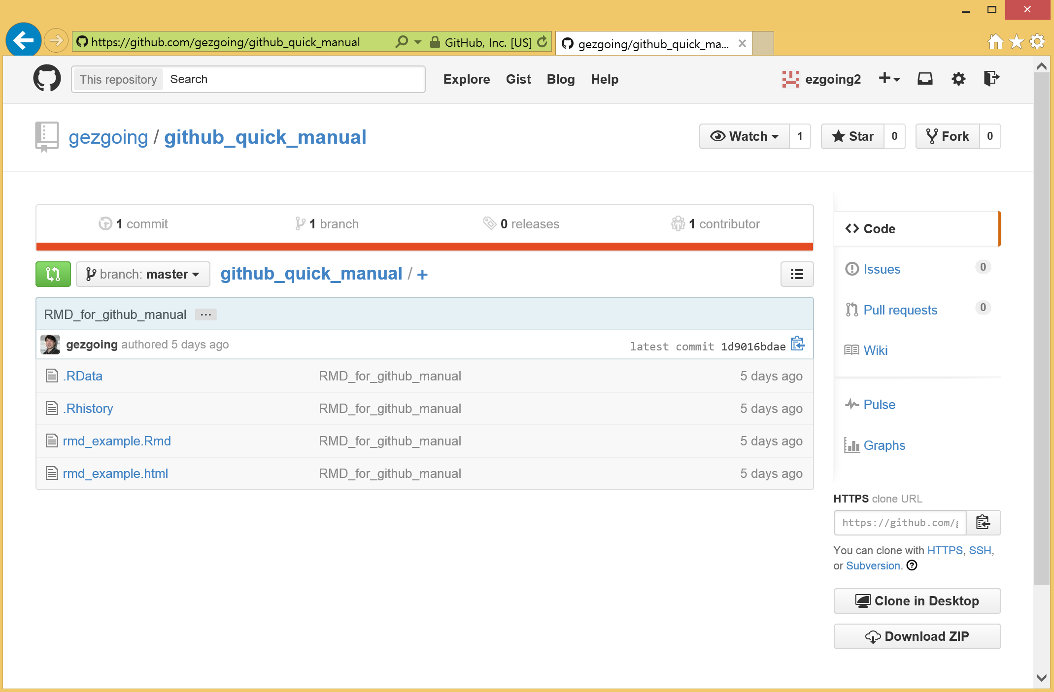
1. Fork (1/2)
① Github에 login하고, 공유된 문서의 주소를 입력하여 해당 repository로 이동
예)
https://github.com/gezgoing/github_quick_manual
② “Fork”를 클릭
1
2

Slide 4
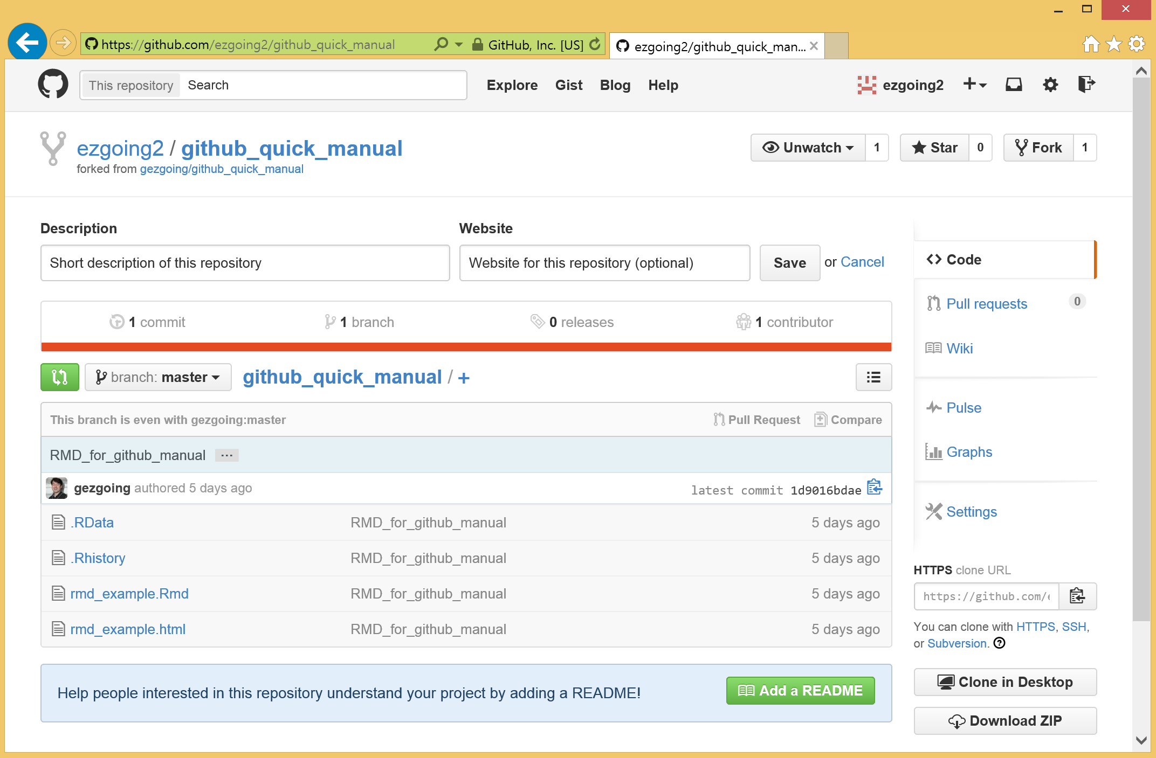
1. Fork (2/2)
③ “Fork”를 통해 login한 id로 repository가 복사된 것을 확인
④ 우측 하단의 “Clone in Desktop”을 이용해 개인 컴퓨터로 자료 복사
⑤ “Clone in Desktop”을 클릭하면 자동으로 Git이 설치되고, GUI도 설치가 진행되나, 그렇지 않은 경우, 전화면 상단의 “Help”를 클릭
4
3
4

Slide 5
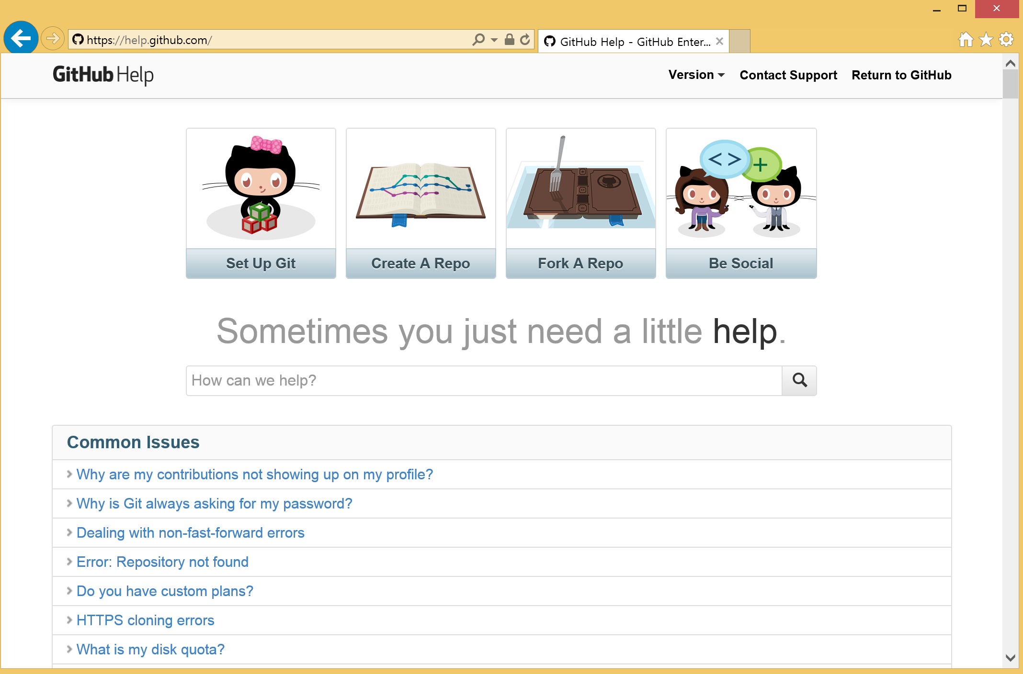
2. Git 설치 (1/2)
① 나타난 화면에서 “Set Up Git”를 클릭
1

Slide 6
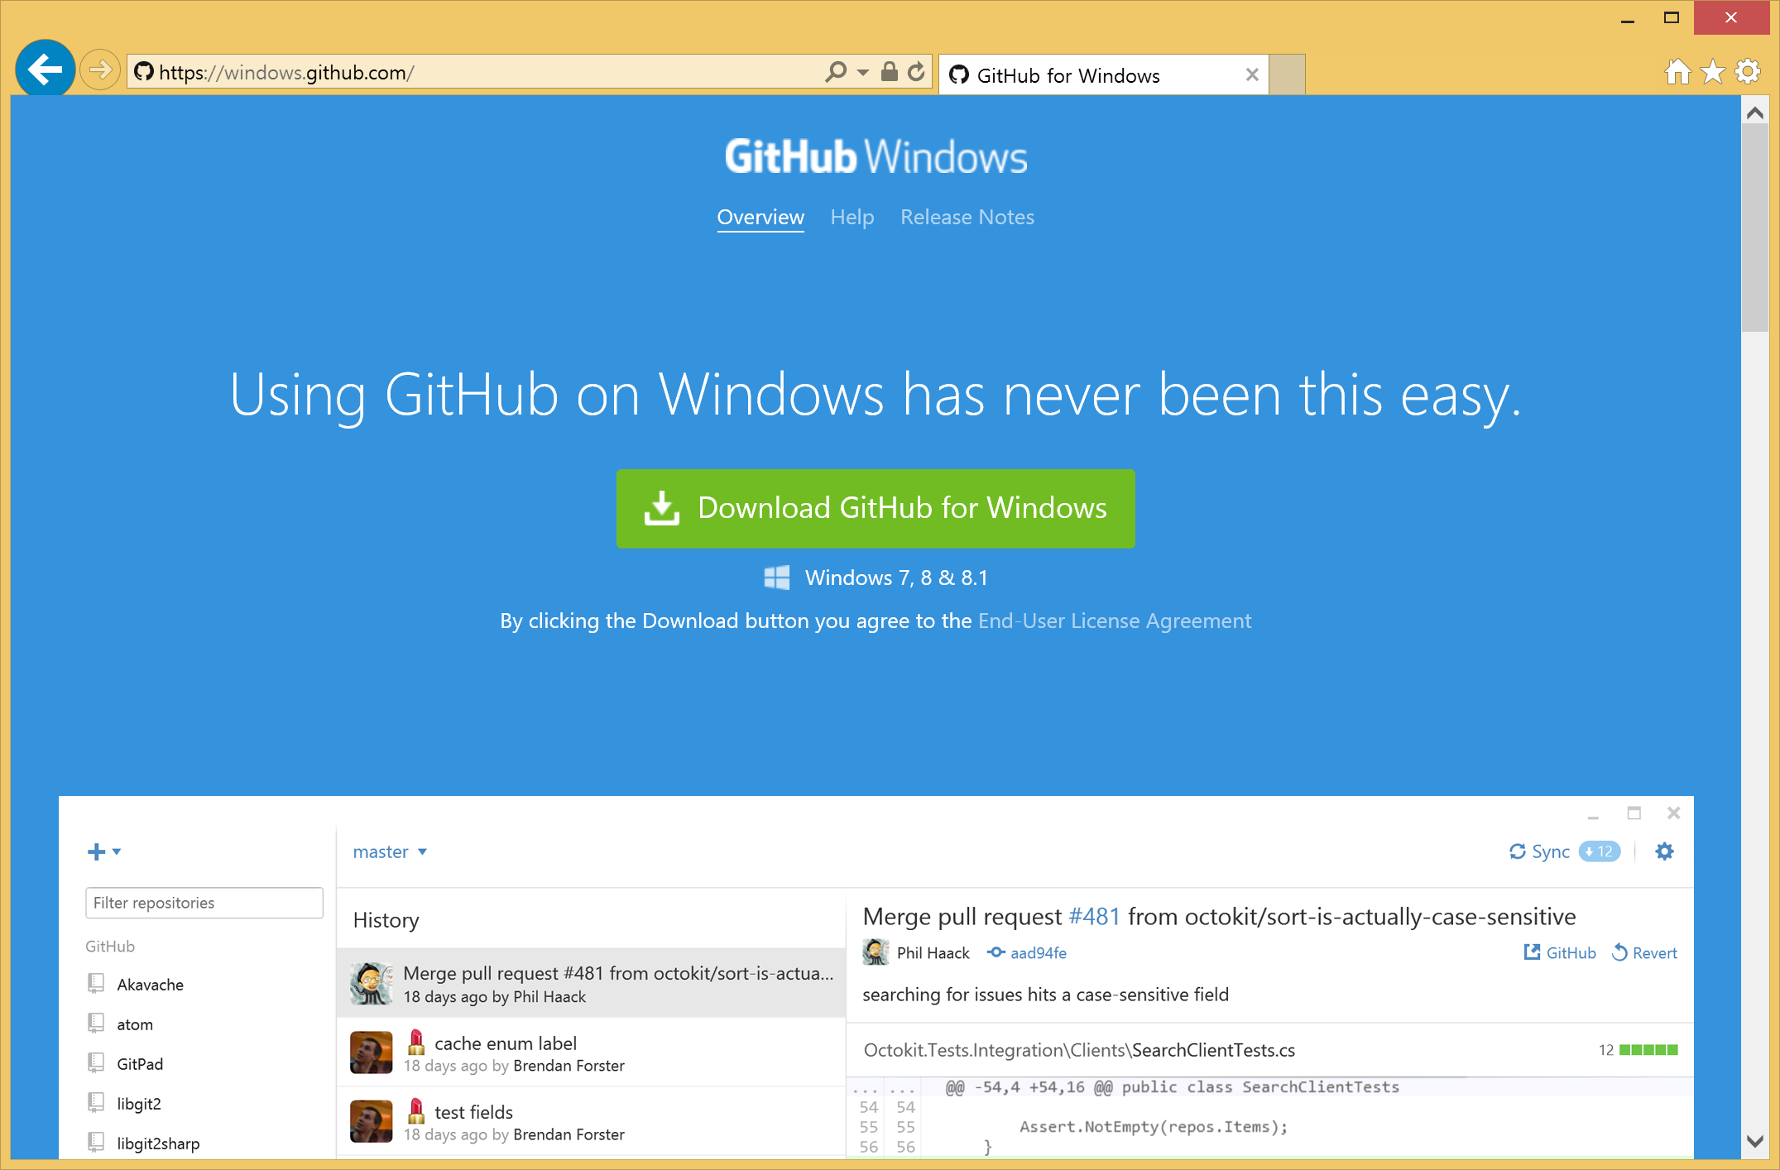
2. Git 설치 (2/2)
② 나타난 화면에서 “Github”를 다운받고 설치한다.
1

Slide 7
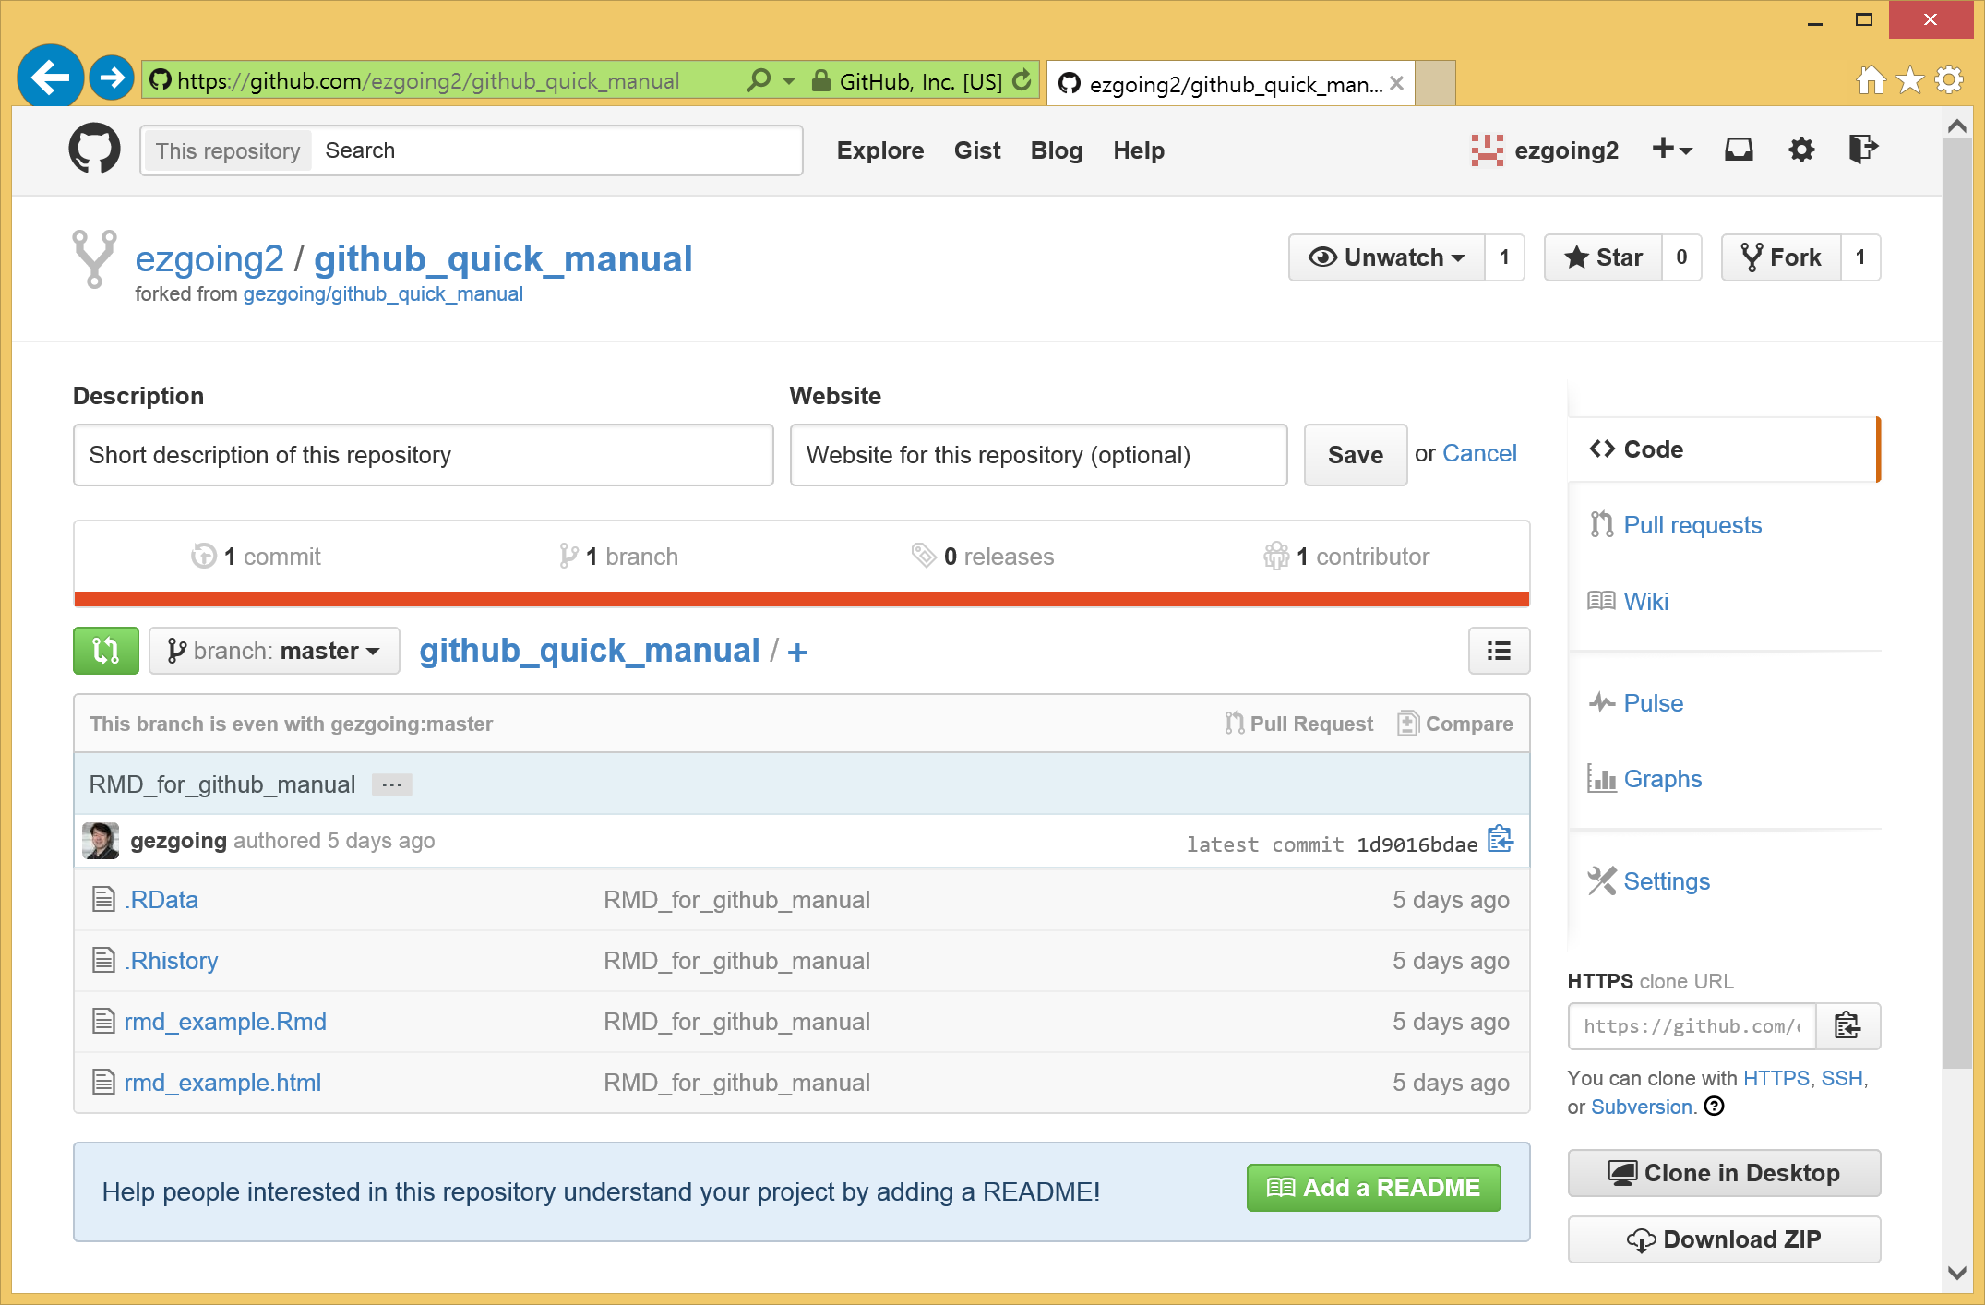
3. Clone in Desktop (1/3)
① “Clone in Desktop”을 클릭
1

Slide 8
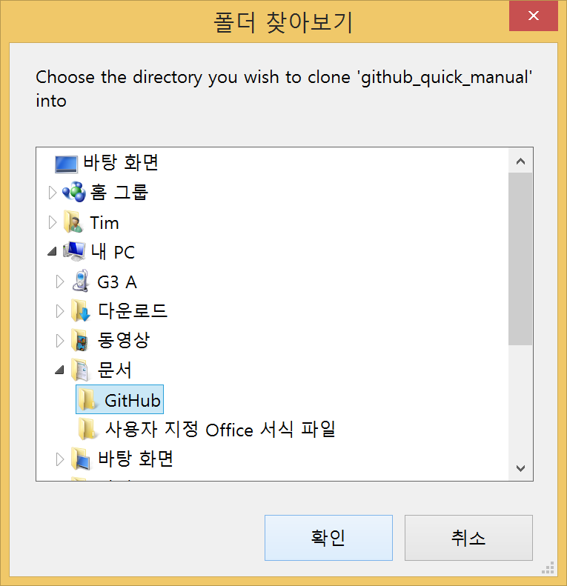
3. Clone in Desktop (2/3)
② “Clone”할 폴더 위치를 지정
2

Slide 9
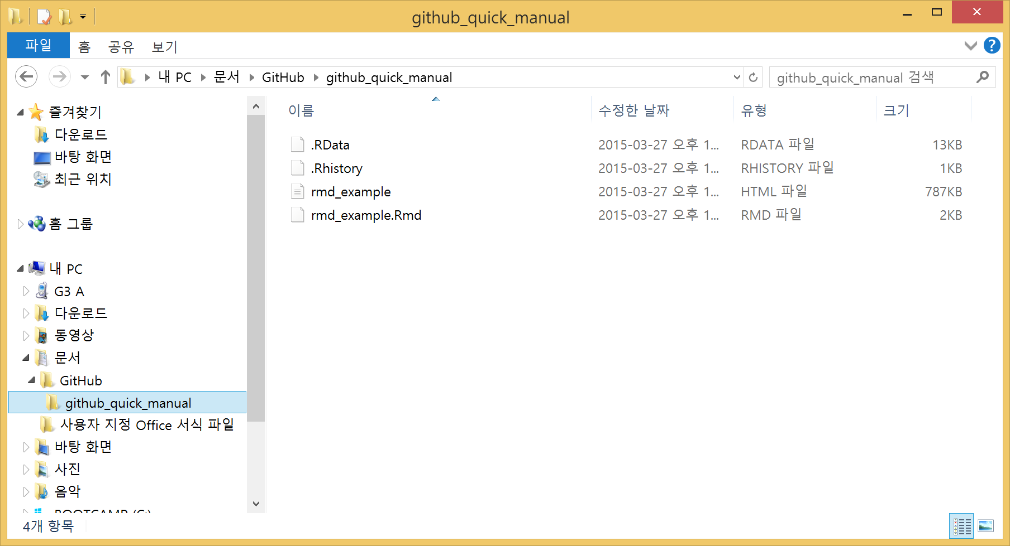
3. Clone in Desktop (3/3)
③ “Clone” 결과를 위도우 탐색기에서 확인
3

Slide 10
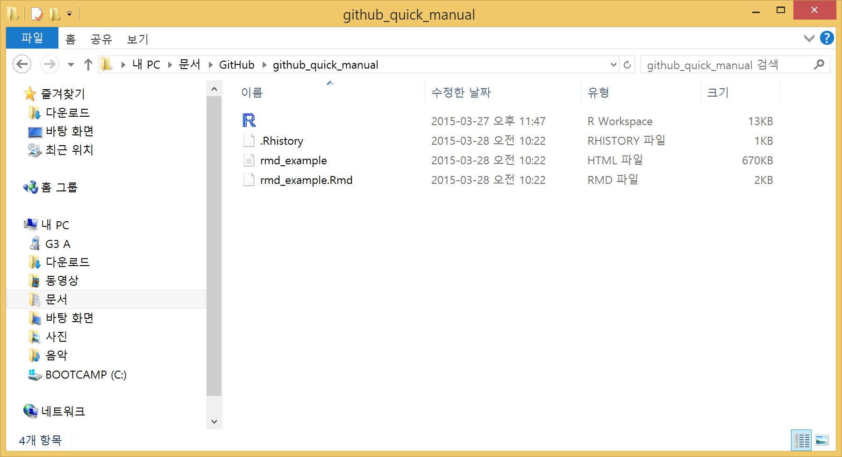
4. 문서편집 및 Repository에 공유 (1/6)
① Rstudio를 이용해 문서를 편집
1

Slide 11
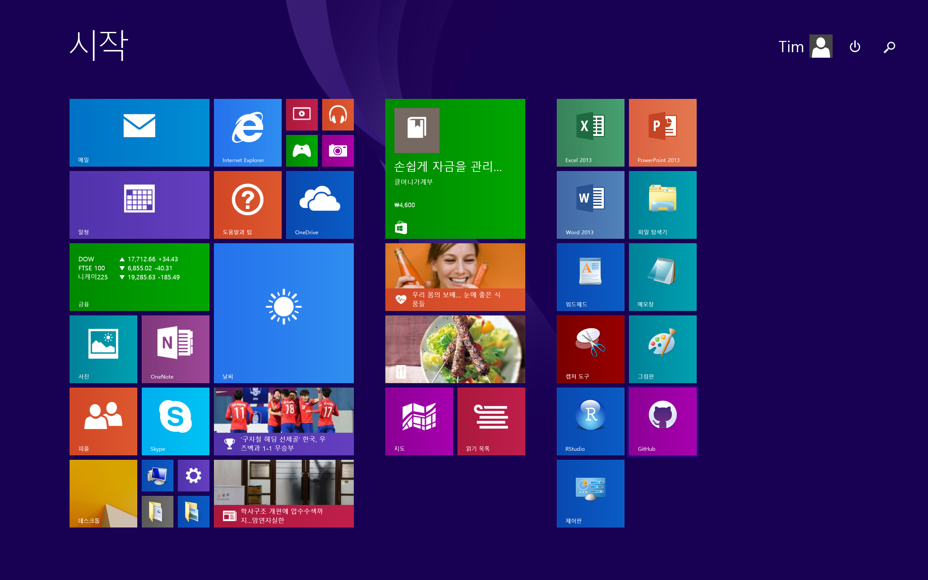
4. 문서편집 및 Repository에 공유 (2/6)
② 편집 후 “Github”를 실행
2

Slide 12
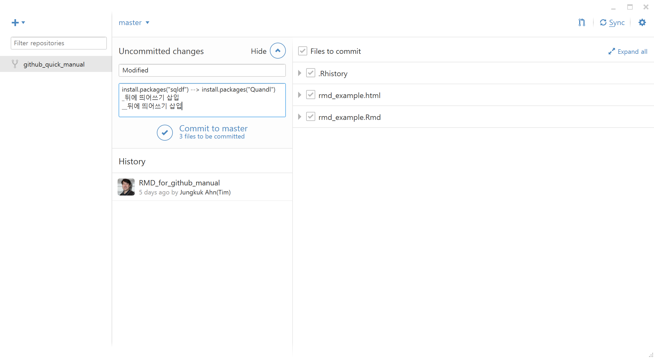
4. 문서편집 및 Repository에 공유 (3/6)
③ 적절한 제목과 내용을 입력하고, “Commit to master” 클릭
3

Slide 13
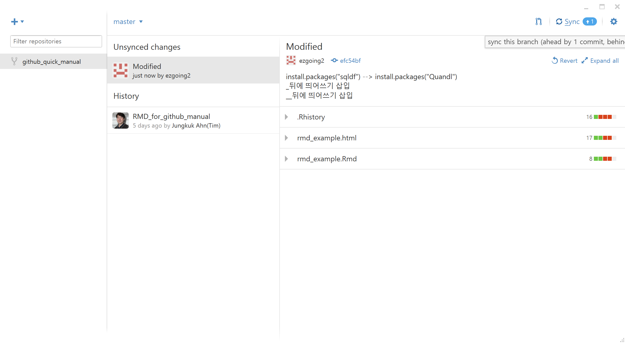
4. 문서편집 및 Repository에 공유 (4/6)
④ “Sync” 클릭
4

Slide 14
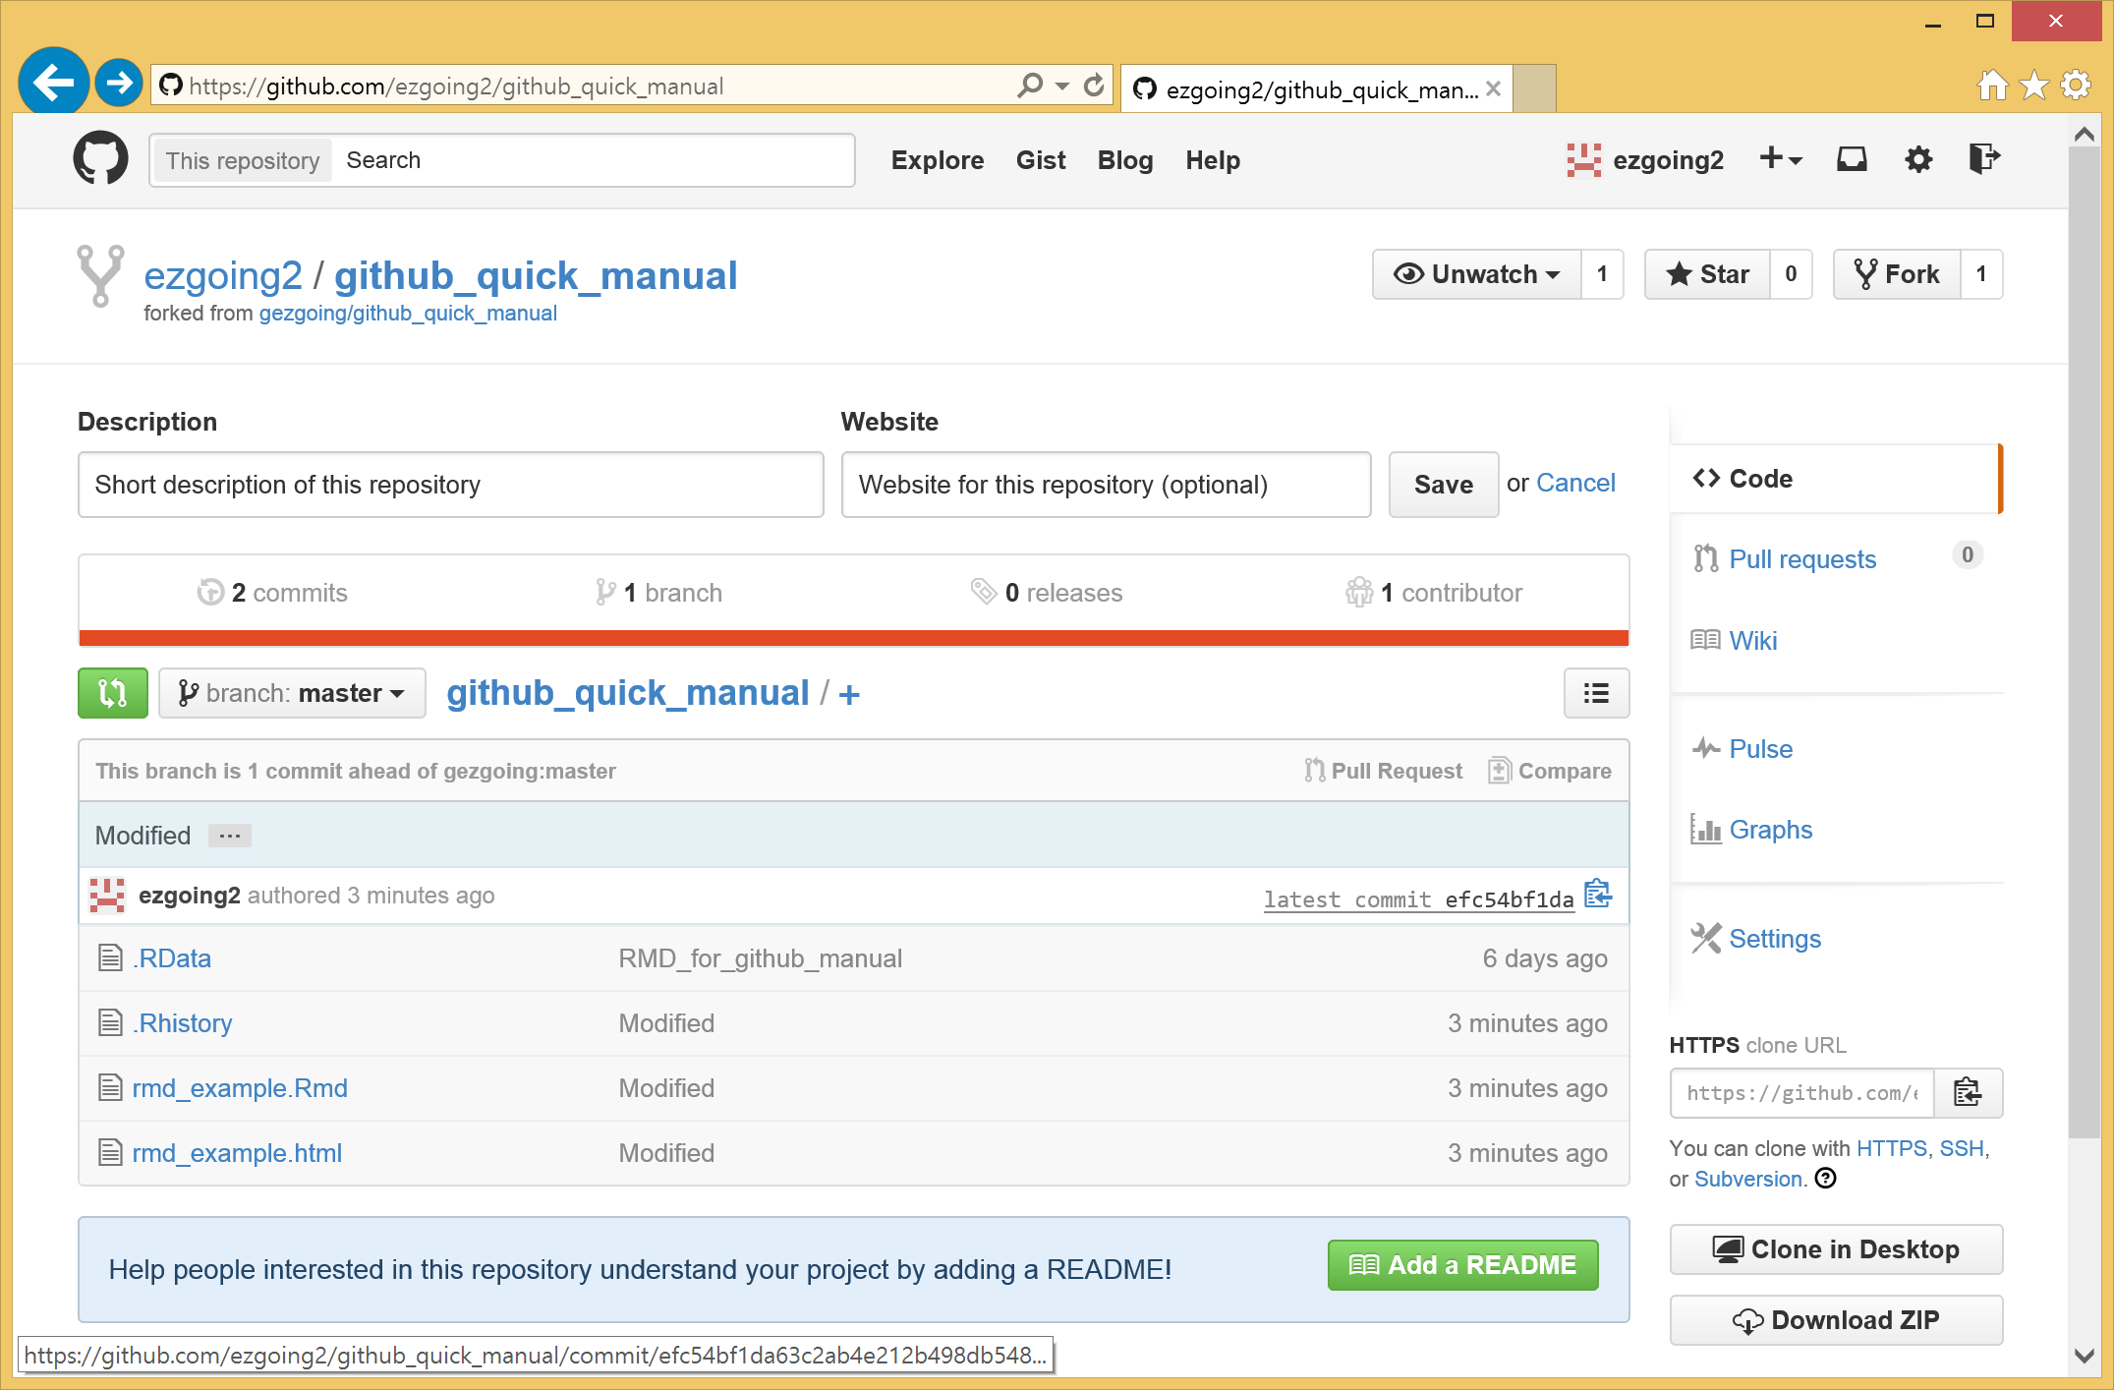
4. 문서편집 및 Repository에 공유 (5/6)
⑤ 변경 사항 확인을 위해 “latest commit” 클릭
5

Slide 15
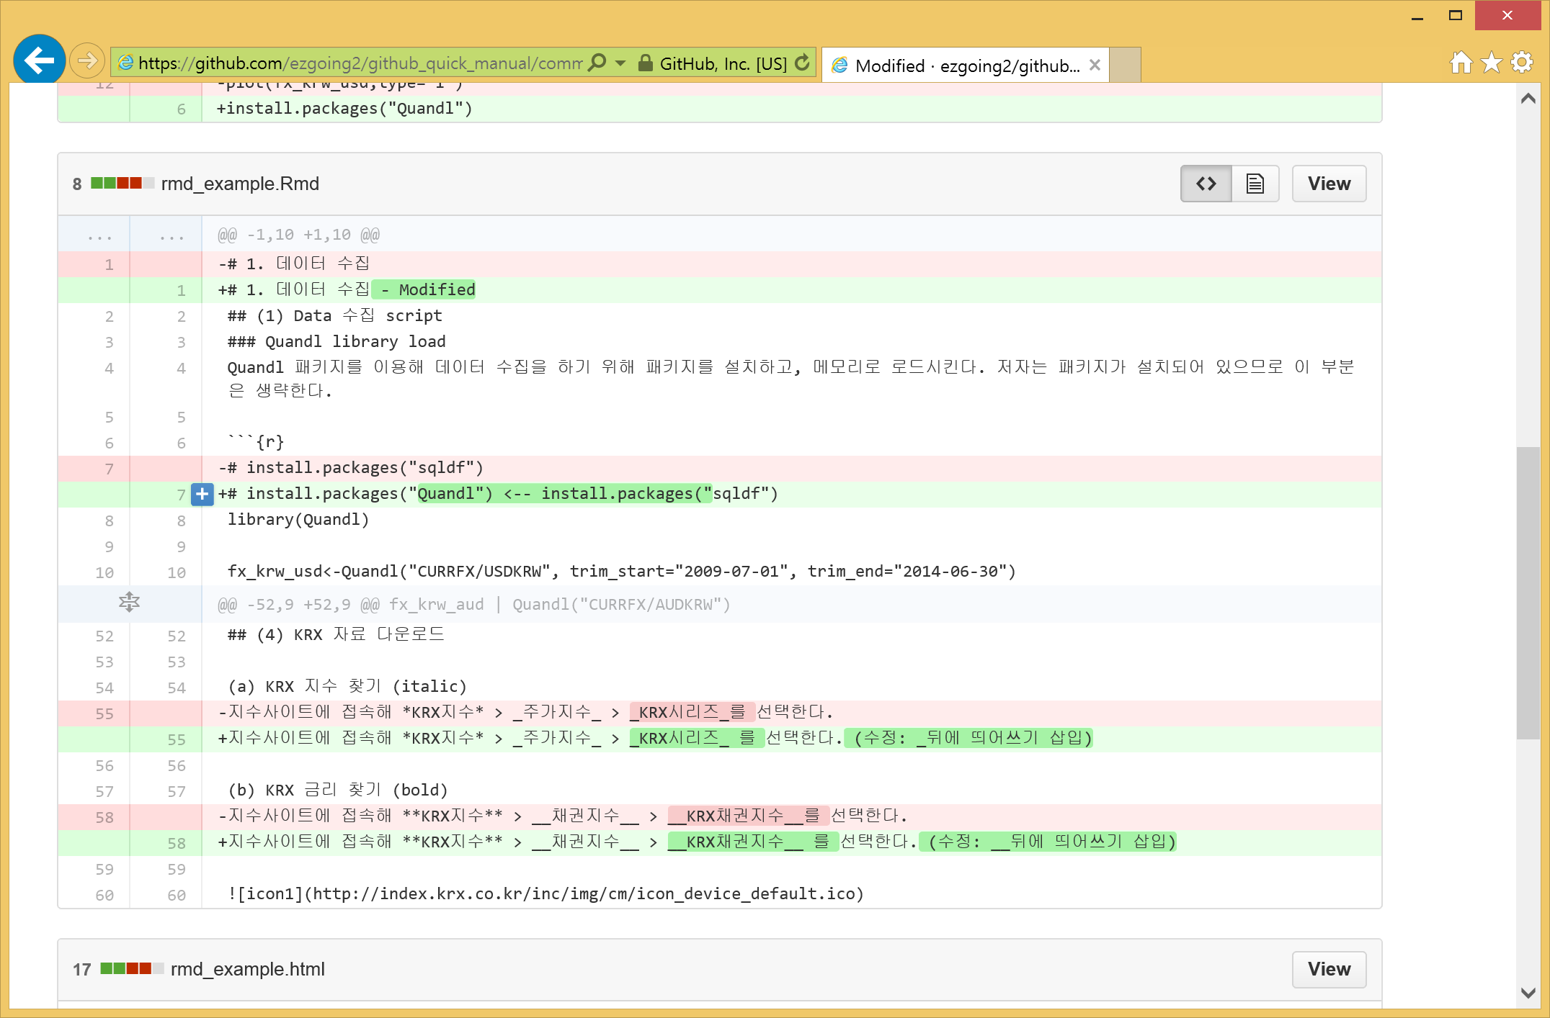
4. 문서편집 및 Repository에 공유 (6/6)
⑥ 해당 파일의 변경사항 확인

Slide 16
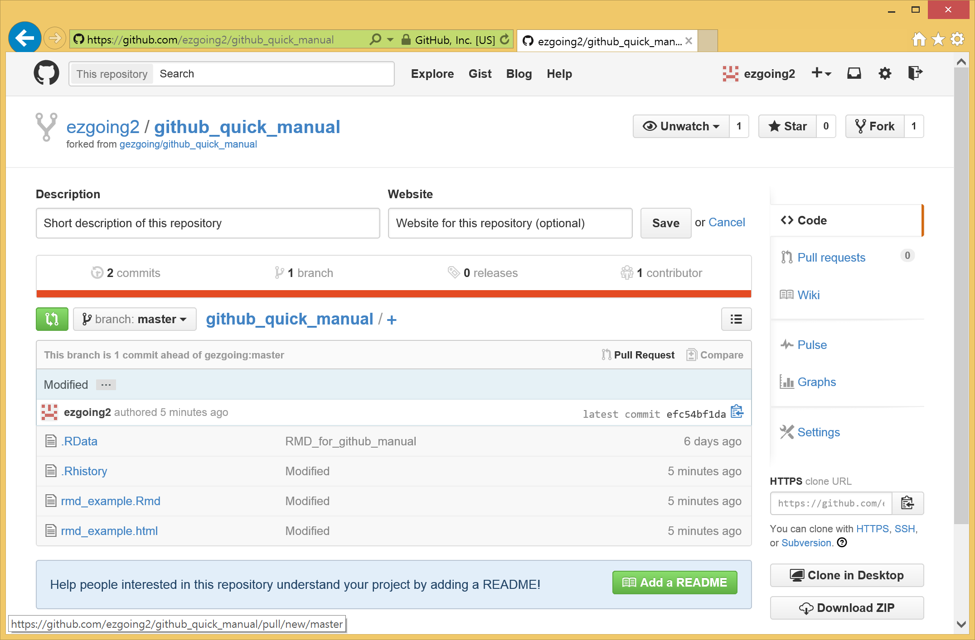
5. Pull Request – 요청 (1/4)
① 협업자에게 변경사항을 공유하고 원본에 반영하기 위한 “Pull Request” 실행
1

Slide 17
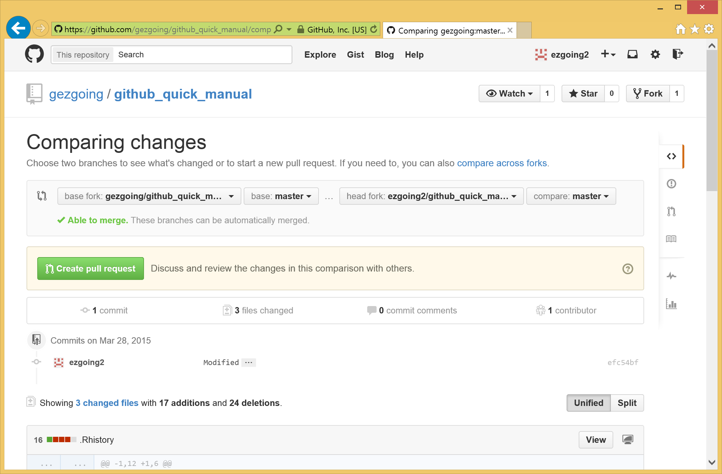
5. Pull Request – 요청 (2/4)
② 변경 내용을 다시 한번 확인하고, “Create pull request” 클릭
2

Slide 18
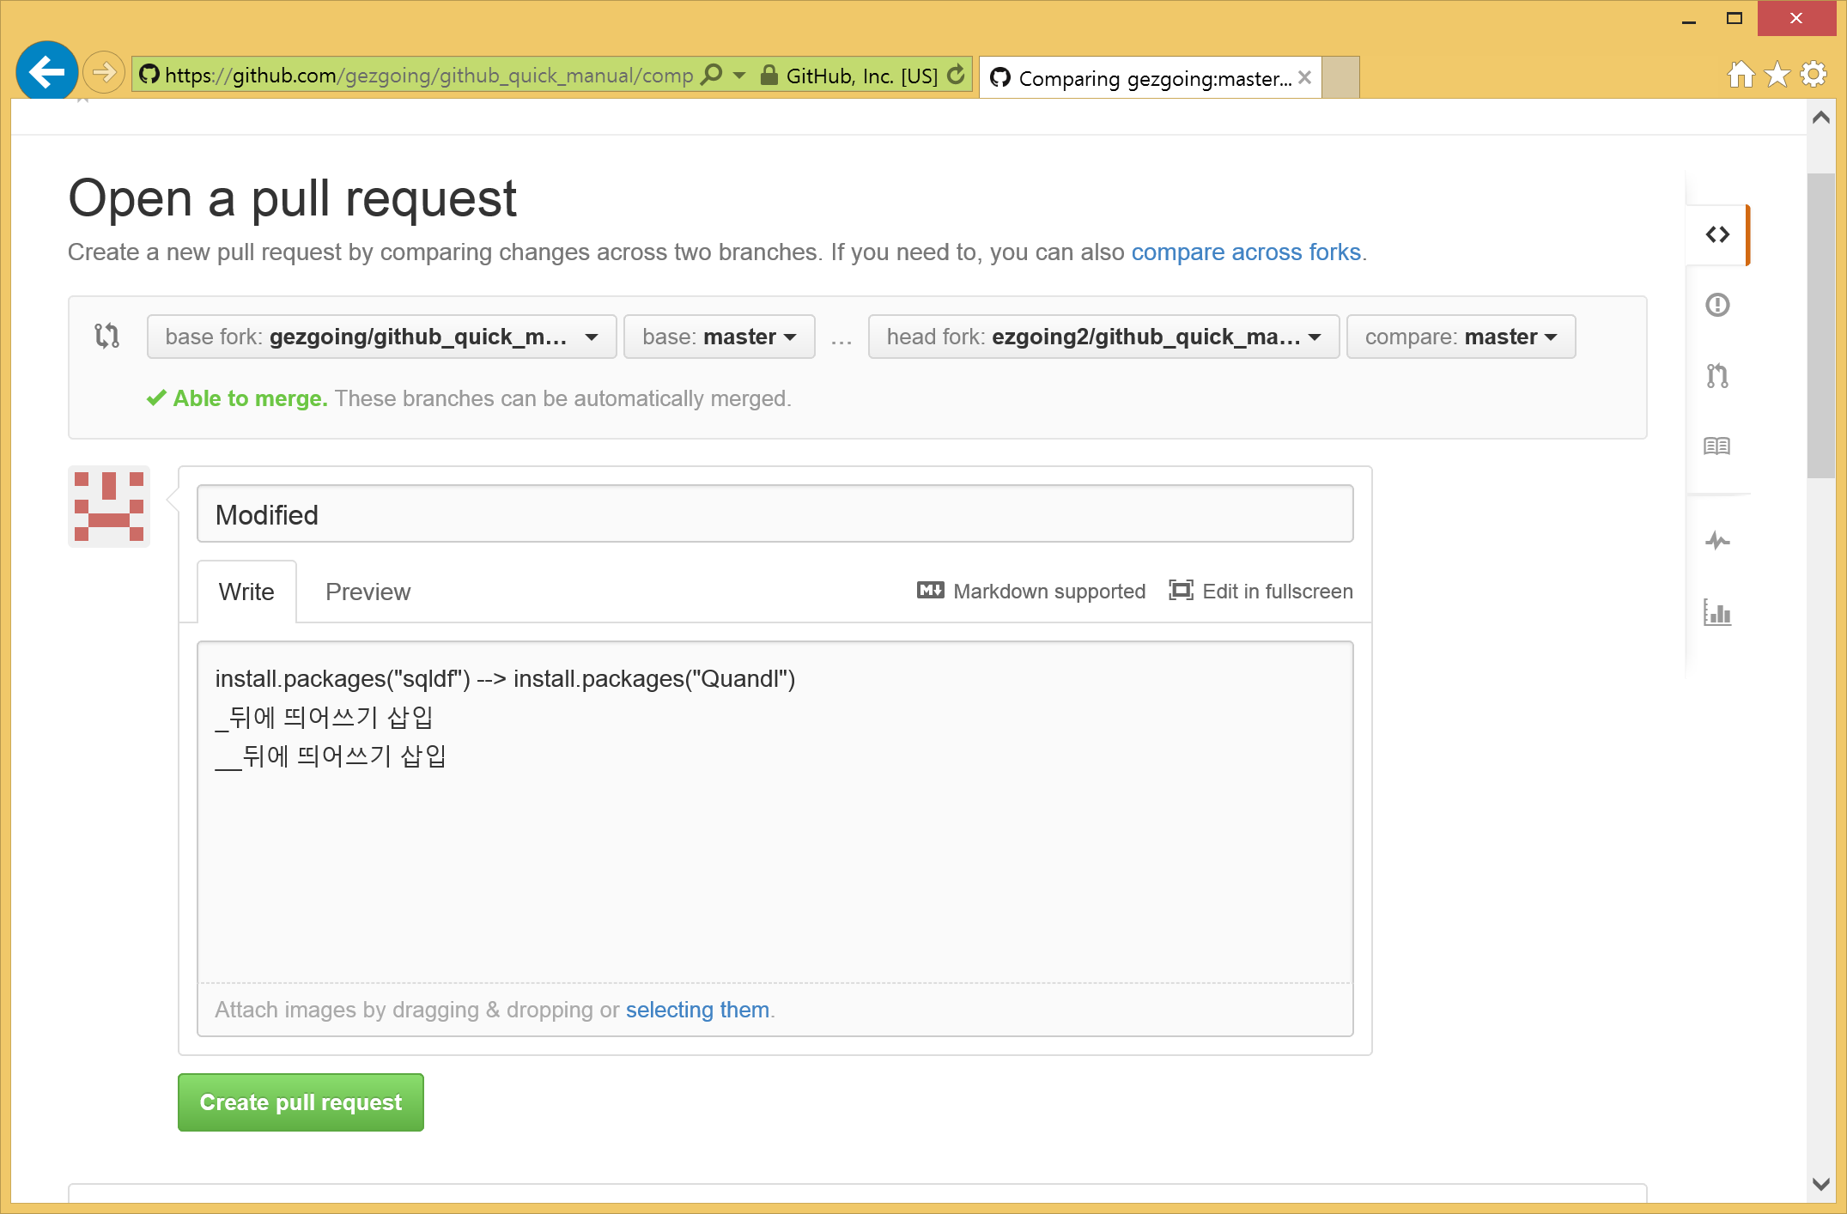
5. Pull Request – 요청 (3/4)
③ 변경 제목과 상세를 편집하고, “Create pull request” 클릭
3

Slide 19
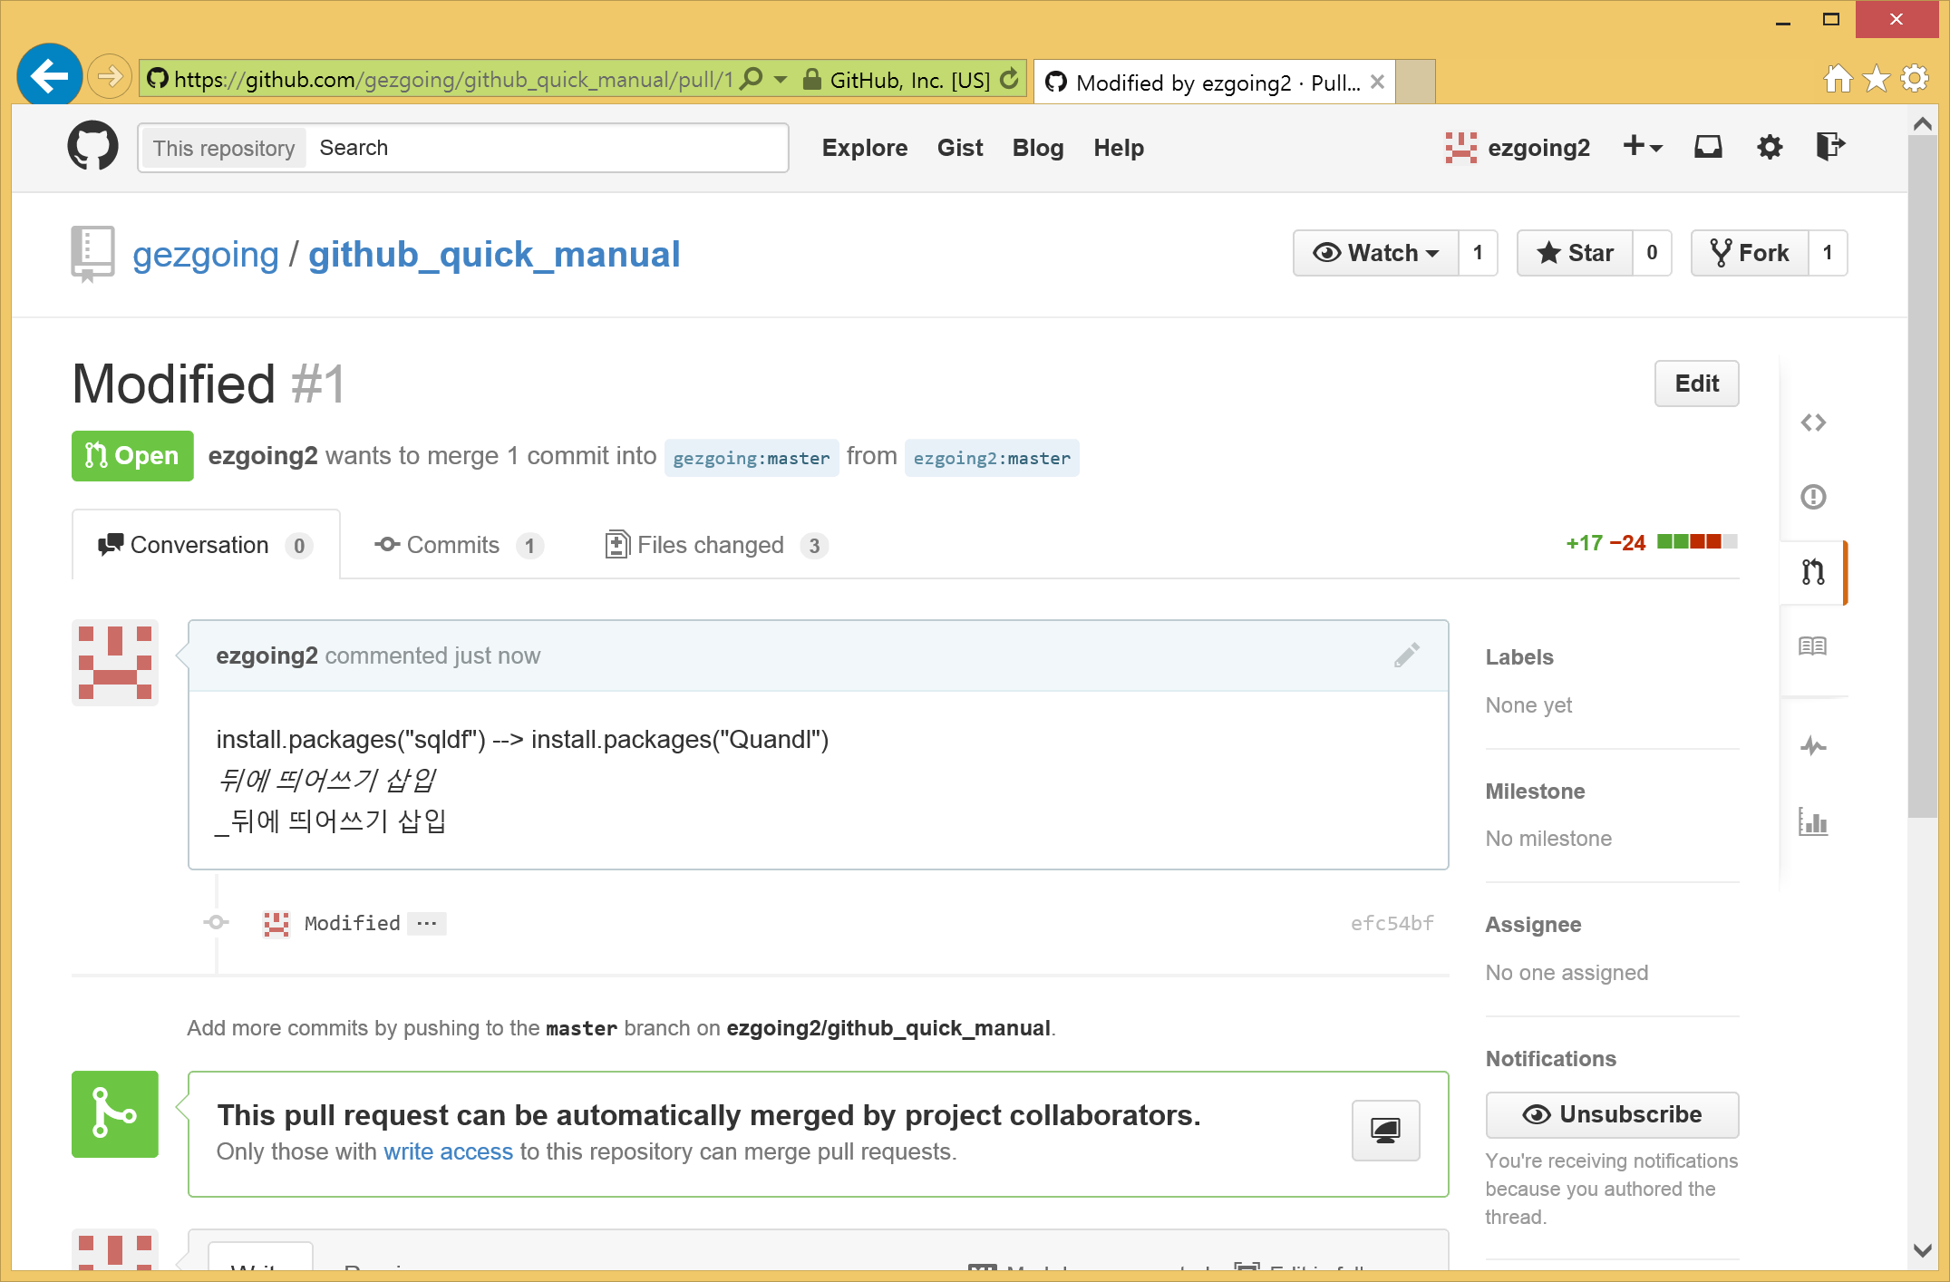
5. Pull Request – 요청 (4/4)
④ Pull request 결과 확인
4

Slide 20
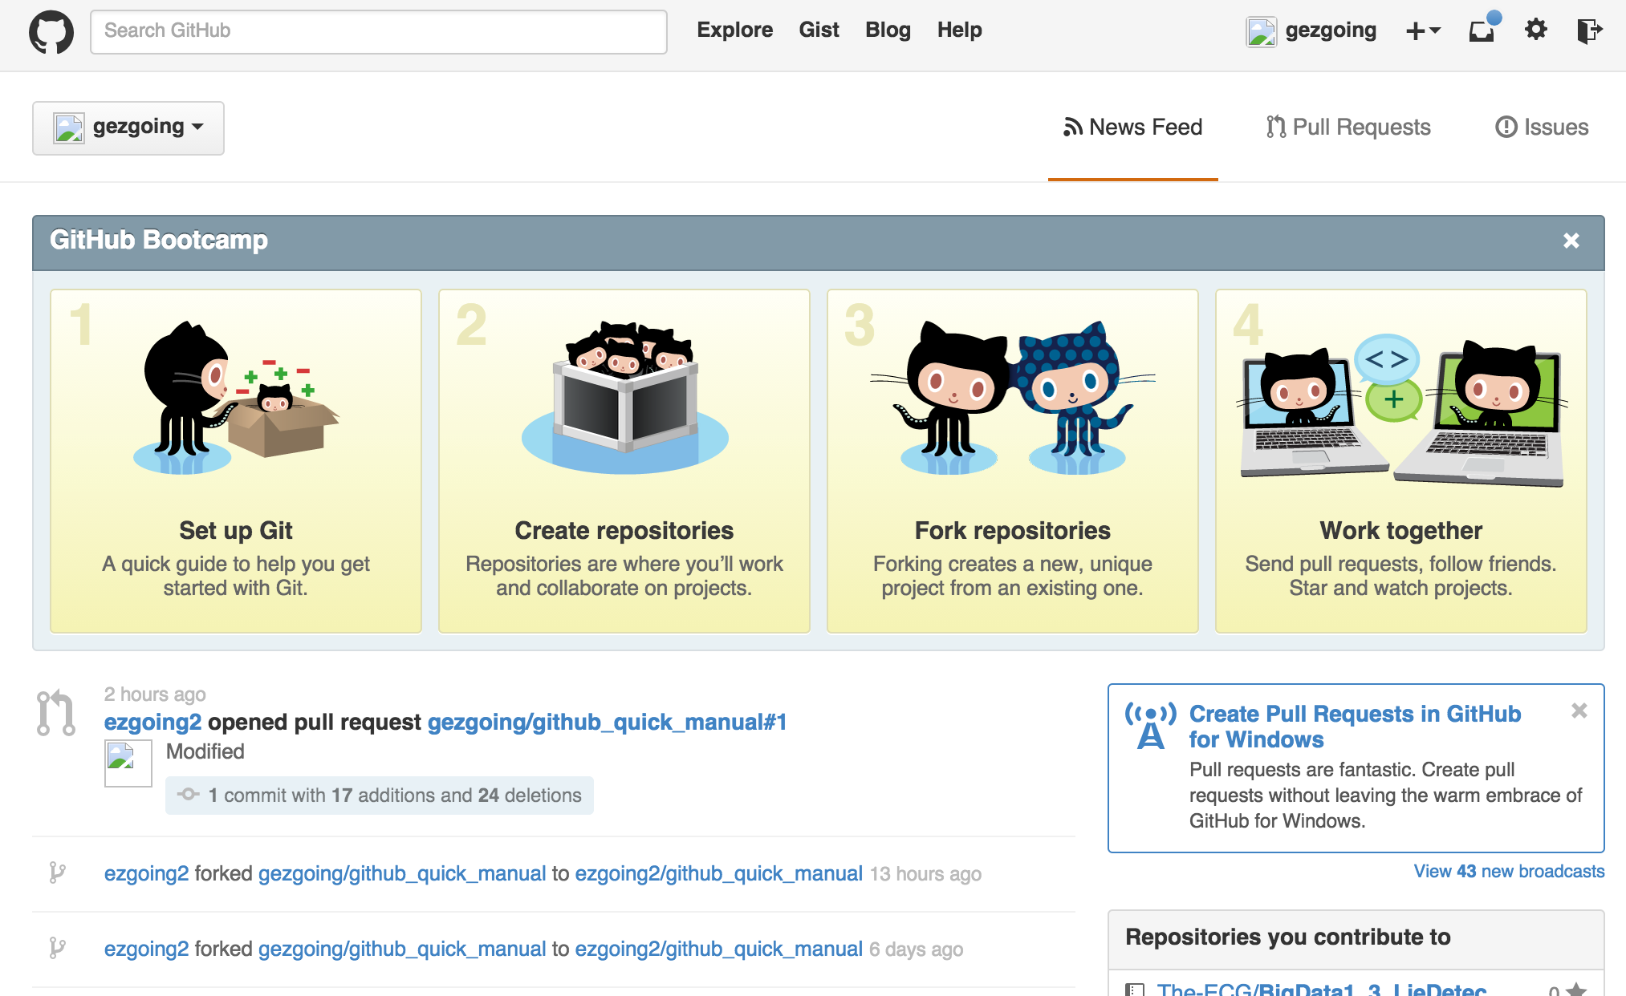
6. Pull Request – 승인 (1/6)
① Repository 원저자가 “Pull Request”내용을 확인하기 위해 해당 요청을 클릭
1

Slide 21
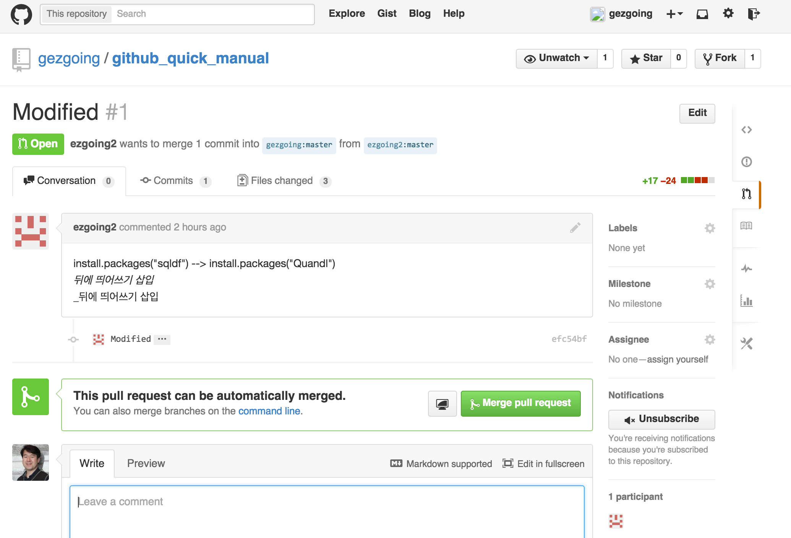
6. Pull Request – 승인 (2/6)
② 변경 내용을 검토
③ “Merge pull request”를 클릭해 변경사항 수용
2
3

Slide 22
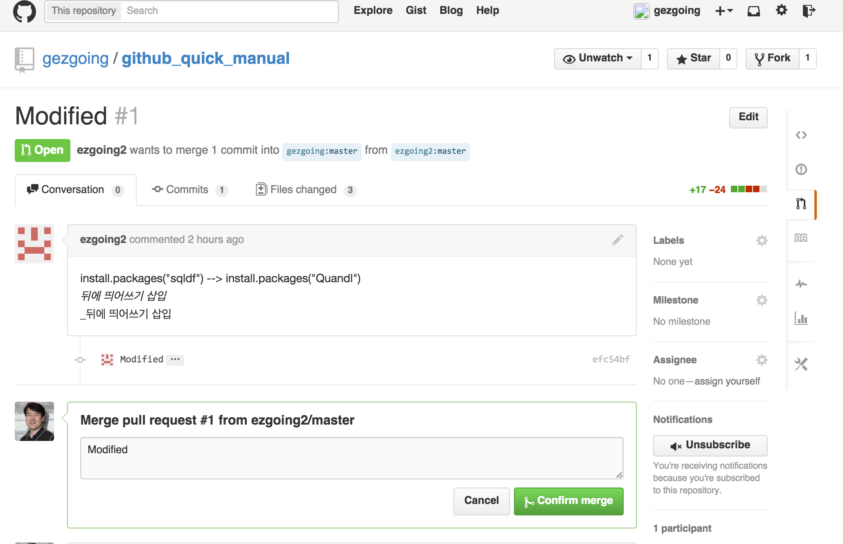
6. Pull Request – 승인 (3/6)
④ “Confirm merge” 클릭
4

Slide 23
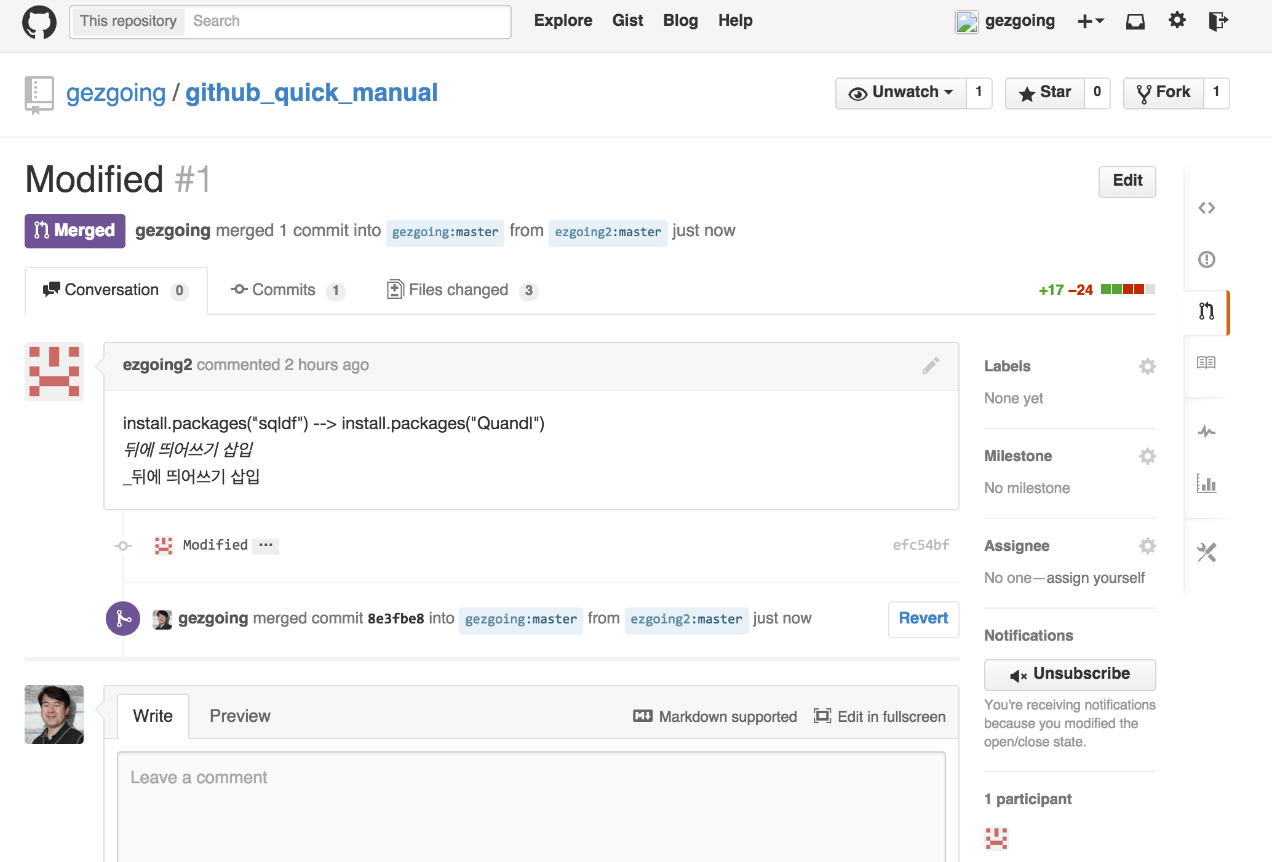
6. Pull Request – 승인 (4/6)
⑤ merge 결과 확인
5

Slide 24
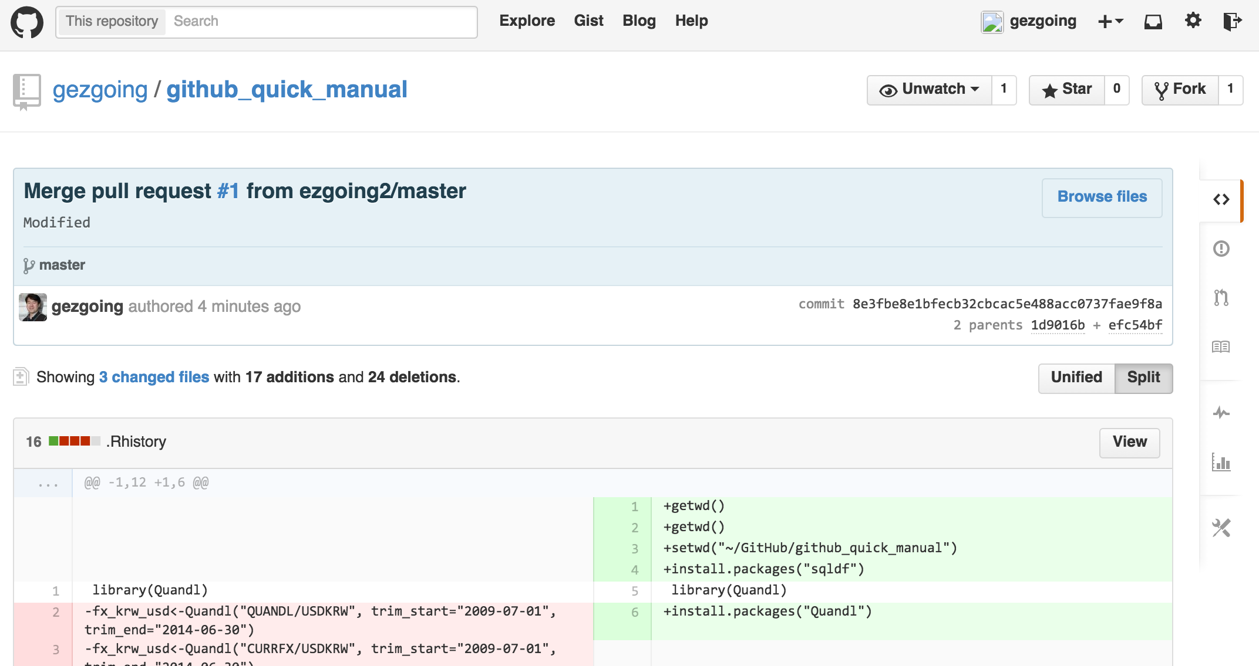
6. Pull Request – 승인 (5/6)
⑥ 원본의 변경 사항 확인

Slide 25
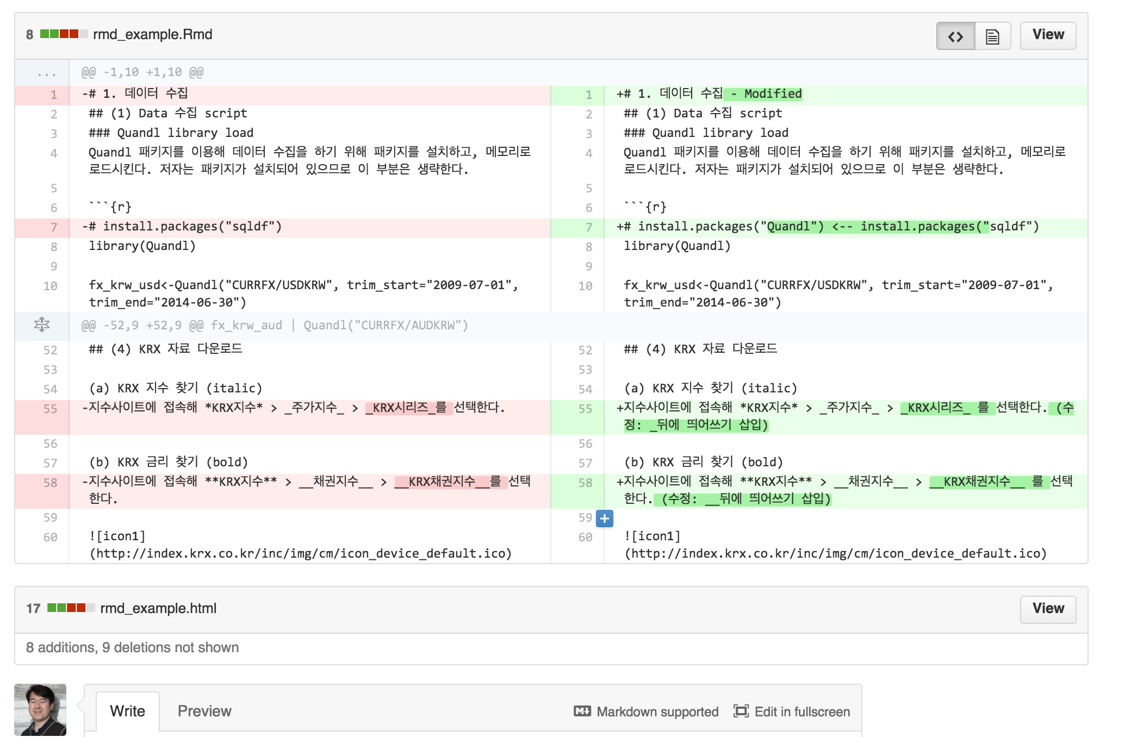
6. Pull Request – 승인 (6/6)
⑥ 원본의 변경 사항 확인, 계속

Slide 26
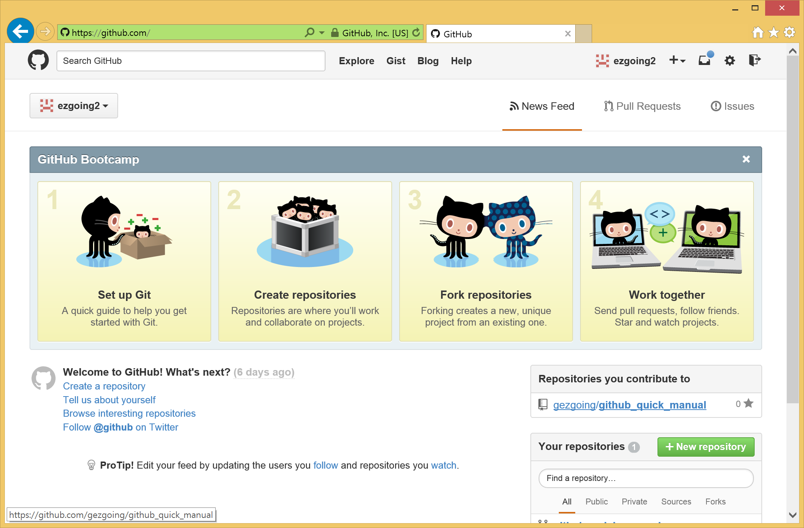
7. Pull Request – 결과 확인 (1/3)
① Pull request 결과 확인을 위해 요청자로 login
② login 화면 아래에서 pull request 결과 확인
2

Slide 27
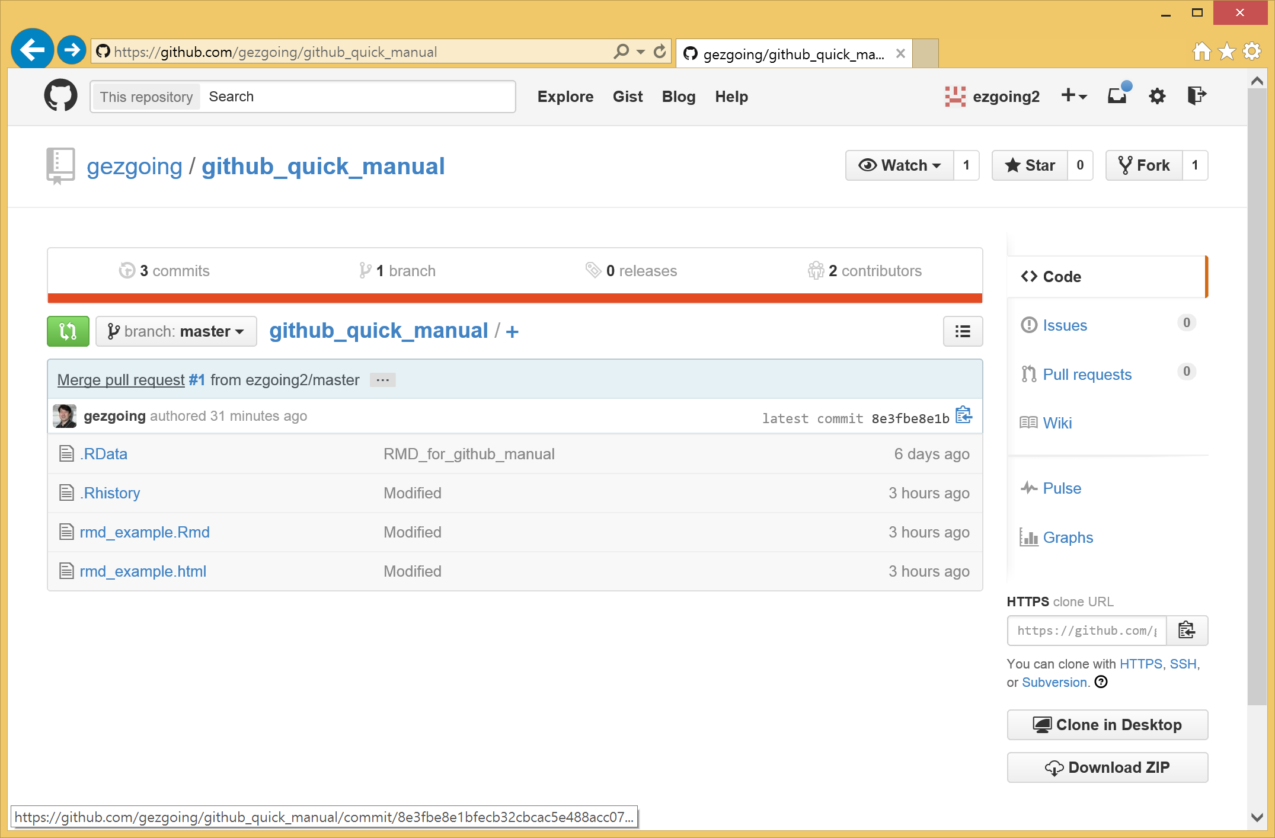
7. Pull Request – 결과 확인 (2/3)
③ 원본의 변경사항 확인을 위해 해당 파일 클릭
3

Slide 28
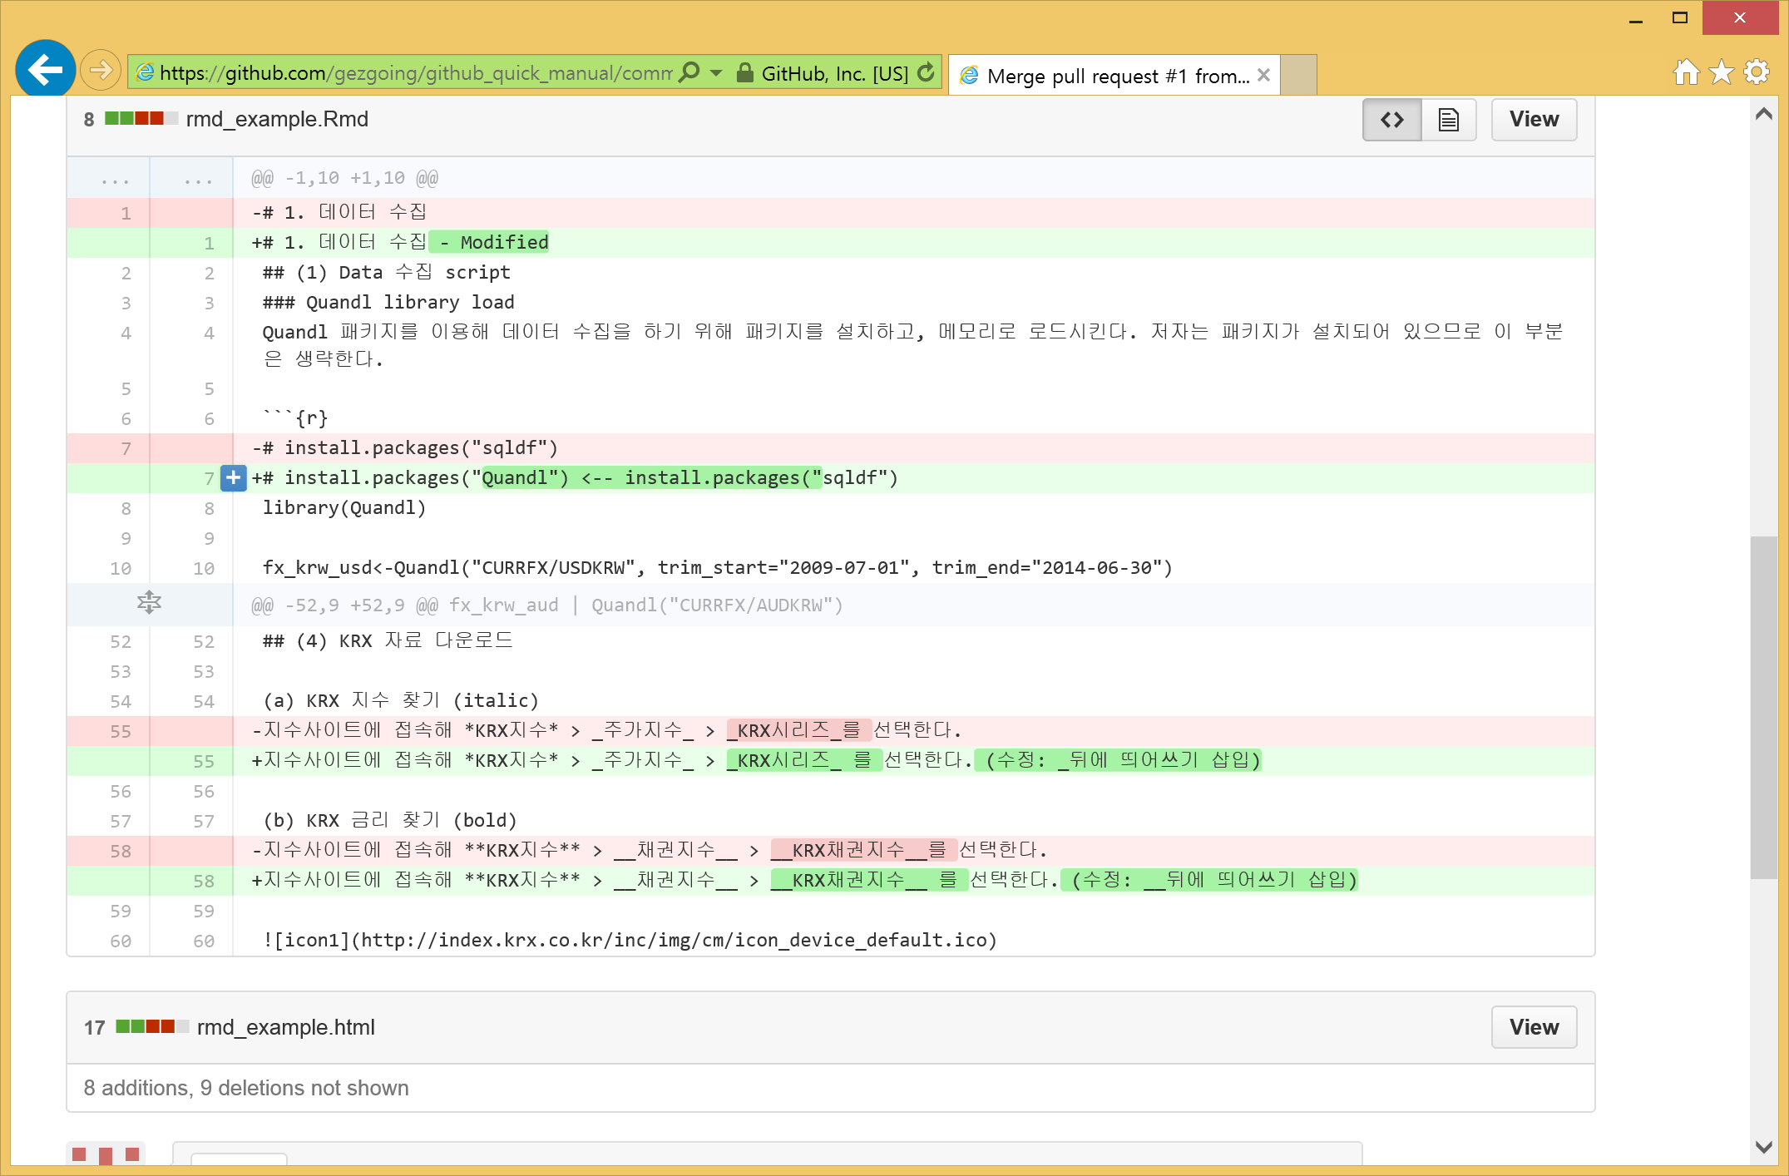
7. Pull Request – 결과 확인 (3/3)
④ 원본 파일에 변경사항 반영 여부 확인

Slide 29
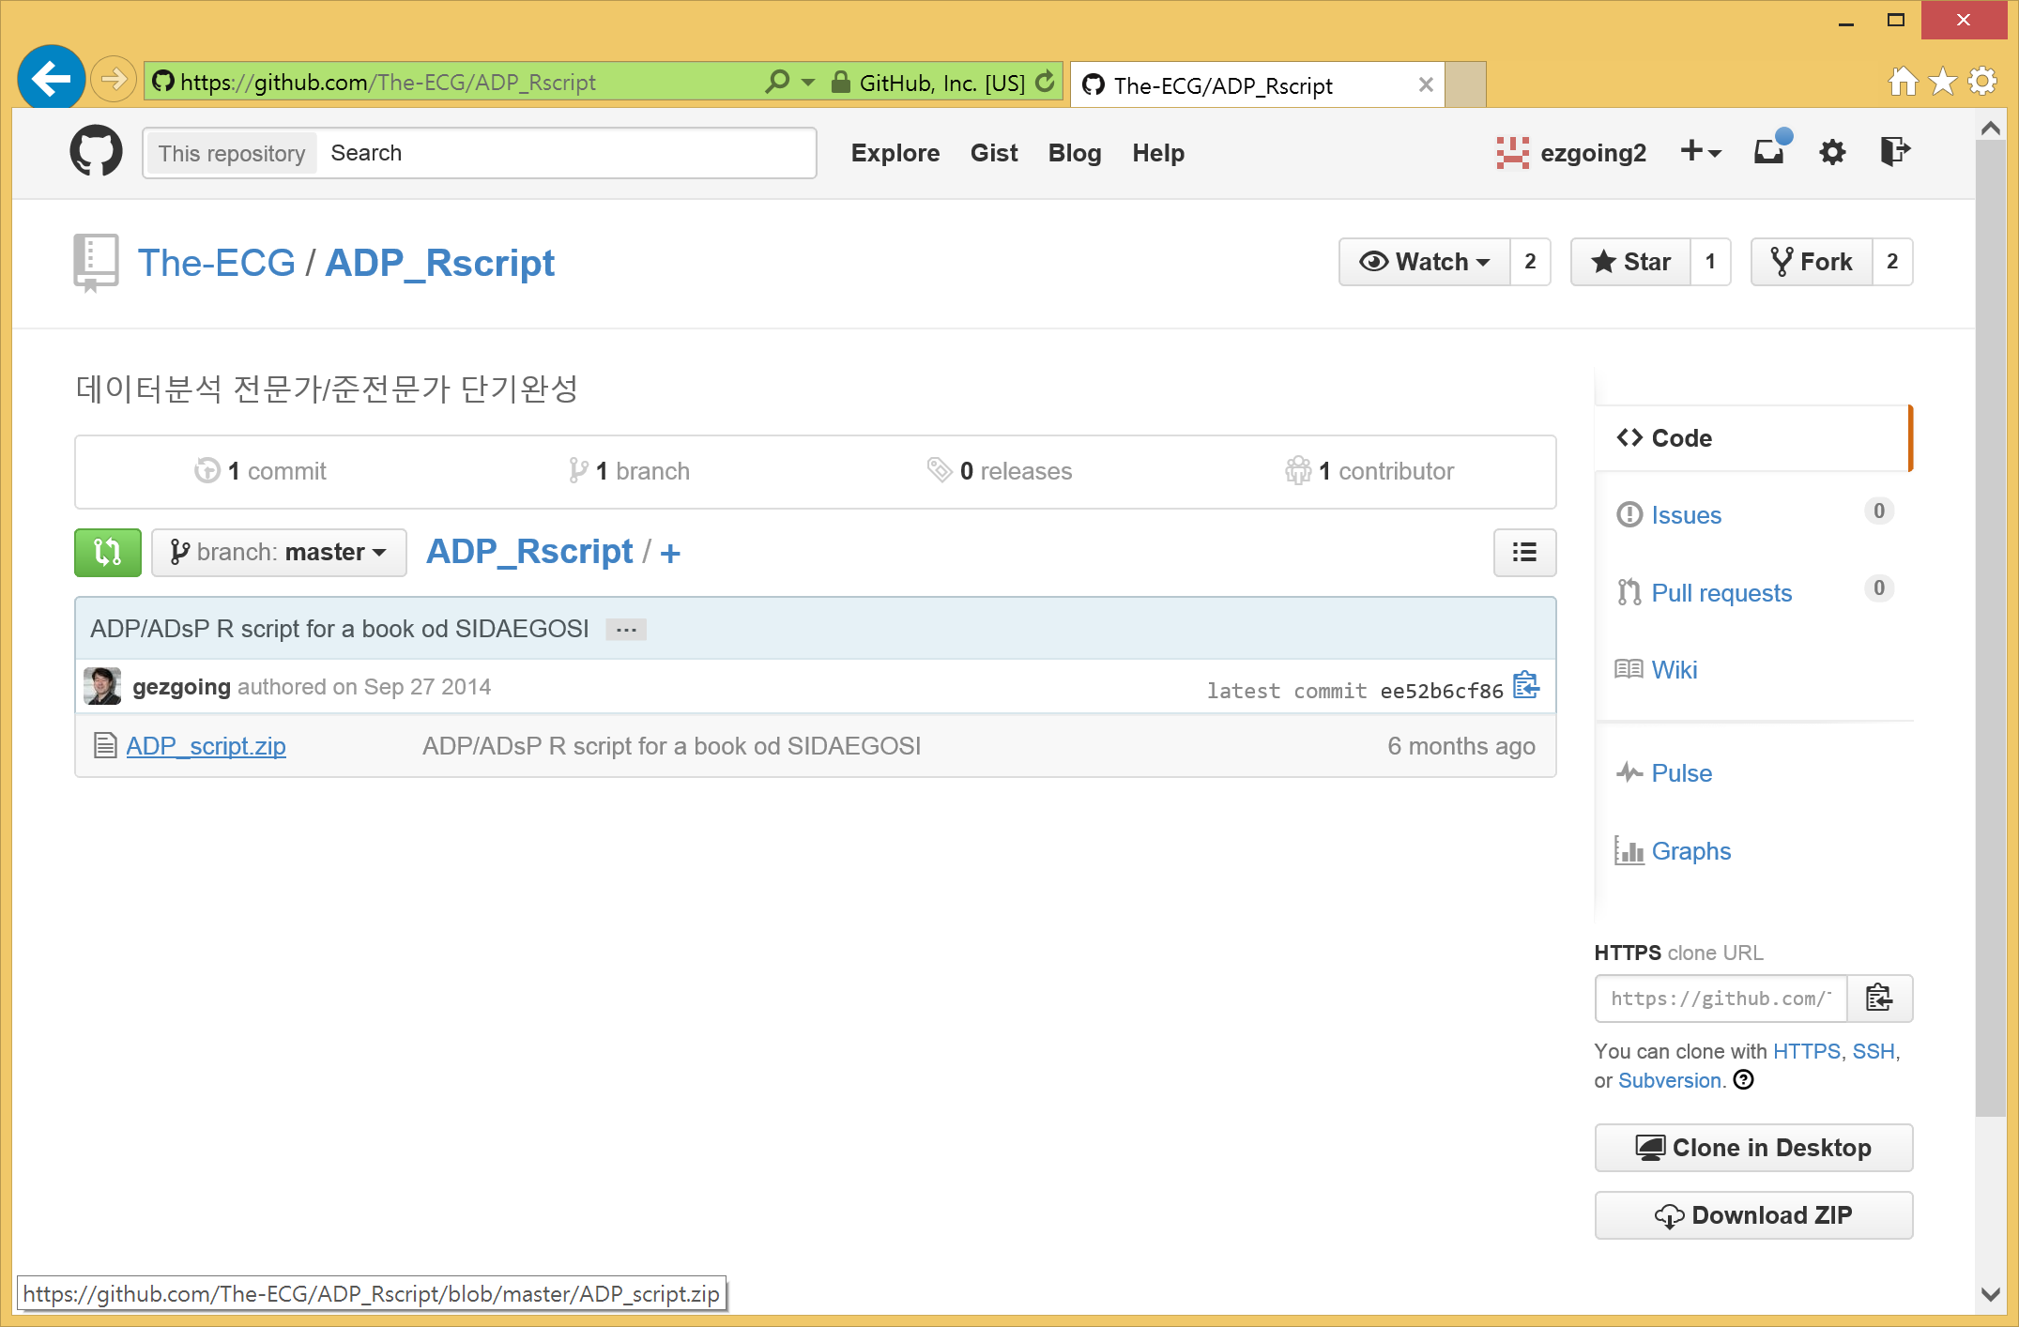
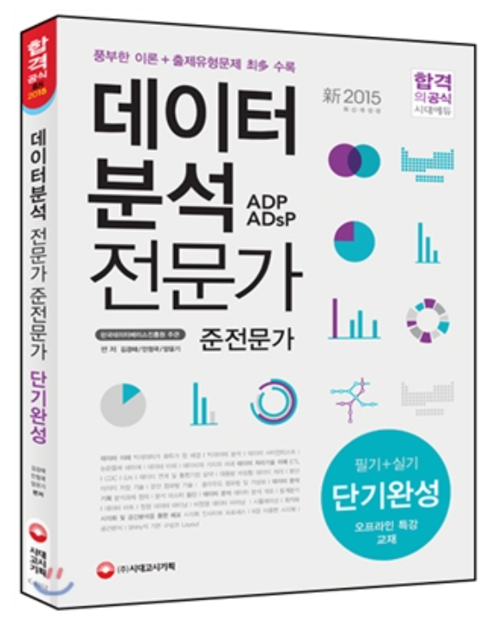
8. Tips 1) ADP 단기완성 Script Download (1/3)
① 아래 책의 모든 script
Github 주소:
https://github.com/The-ECG/ADP_Rscript
② “ADP_script.zip” 클릭
1
2

Slide 30
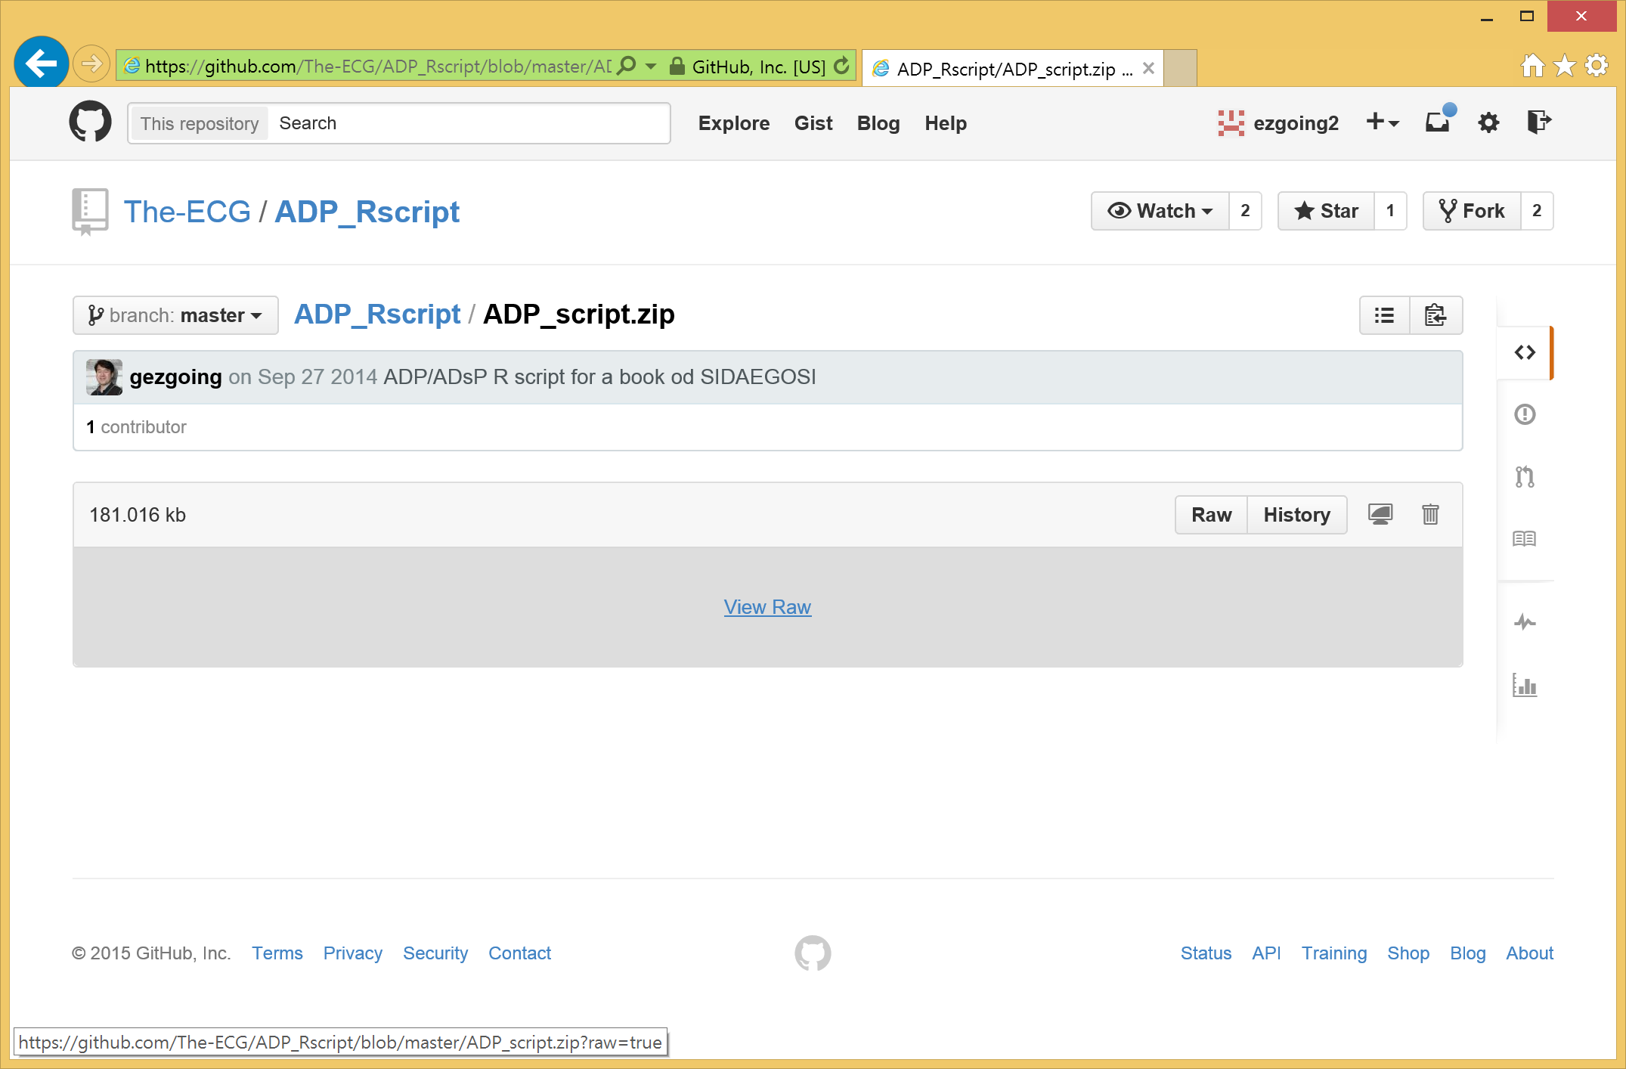
8. Tips 1) ADP 단기완성 Script Download (2/3)
③ “View Raw” 또는 “Raw” 클릭
3
3

Slide 31
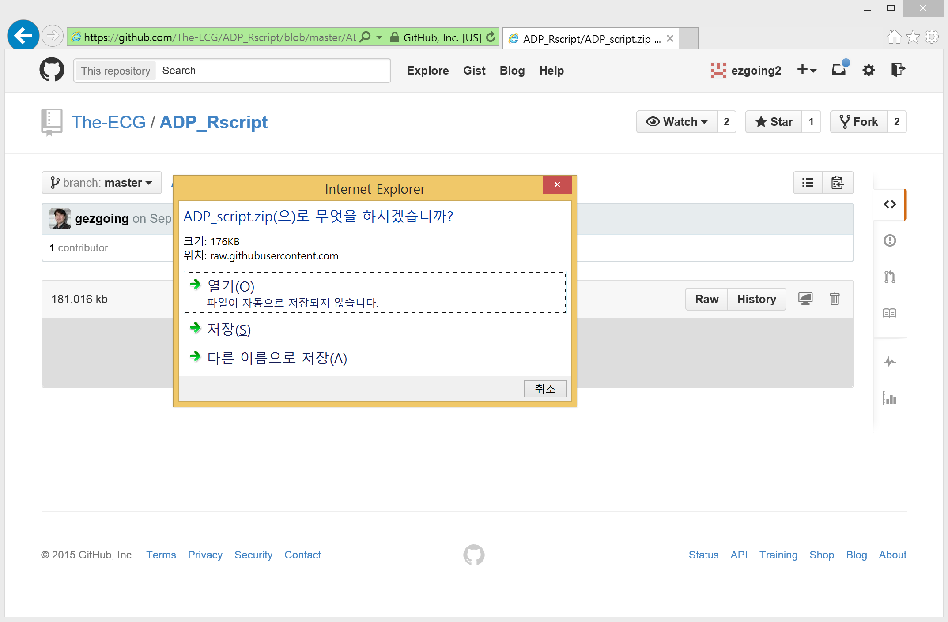
8. Tips 1) ADP 단기완성 Script Download (3/3)
④ 나타나는 화면에서 적절히 저장

Slide 32
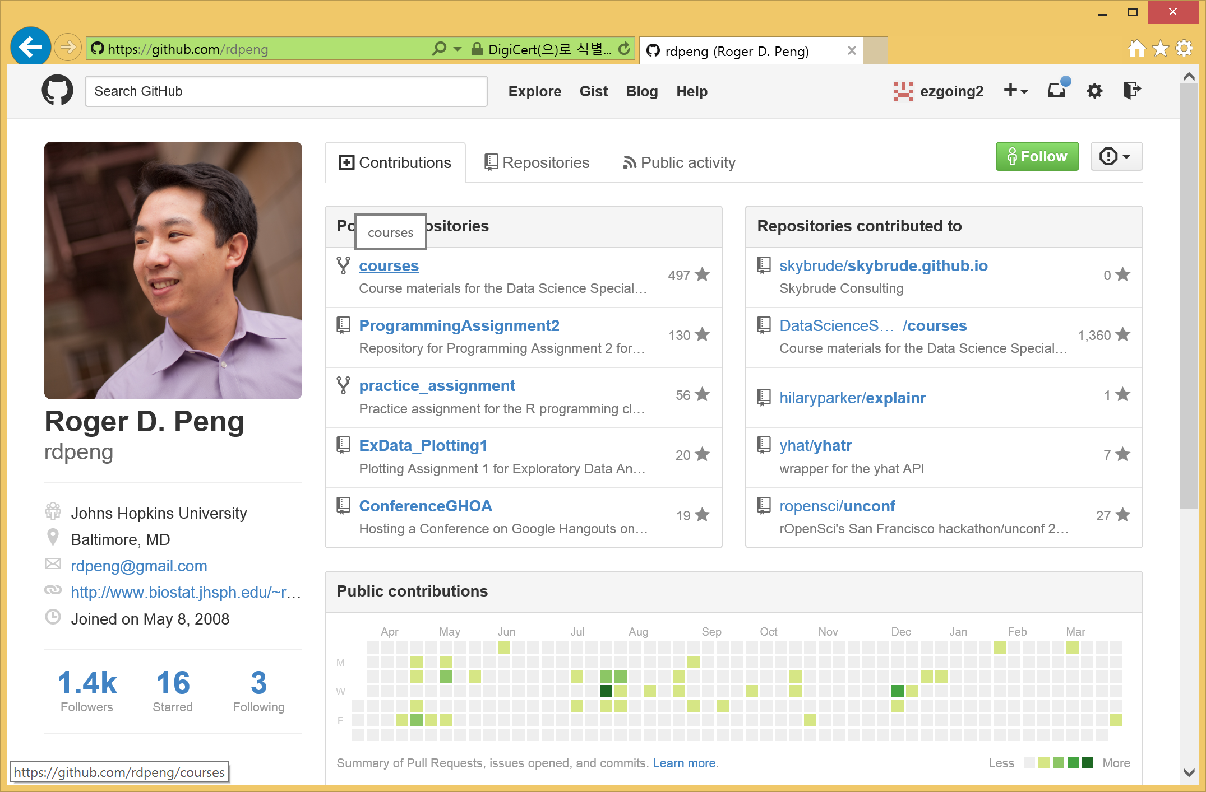
8. Tips 2) Coursera 강의 중 Data Science Repository (1/2)
① Coursera 강의 중 Data Science 강의 자료가 있는 Repository
https://github.com/rdpeng
② “courses” 클릭
1
2

Slide 33
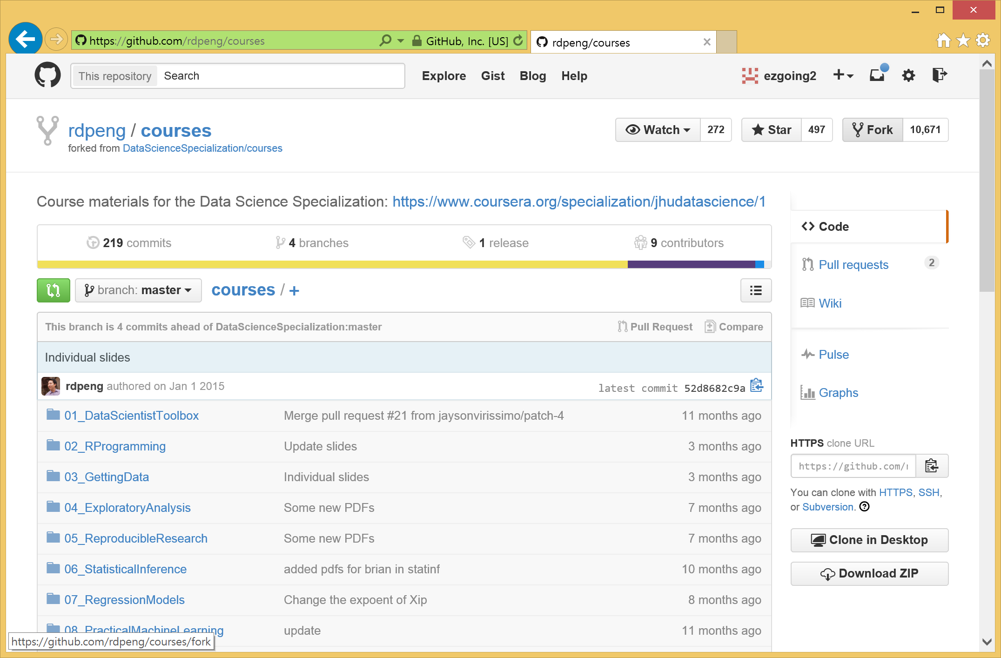
8. Tips 2) Coursera 강의 중 Data Science Repository (1/2)
③ 9개의 강의 내용 확인 가능, Fork를 하여 참조

Slide 34
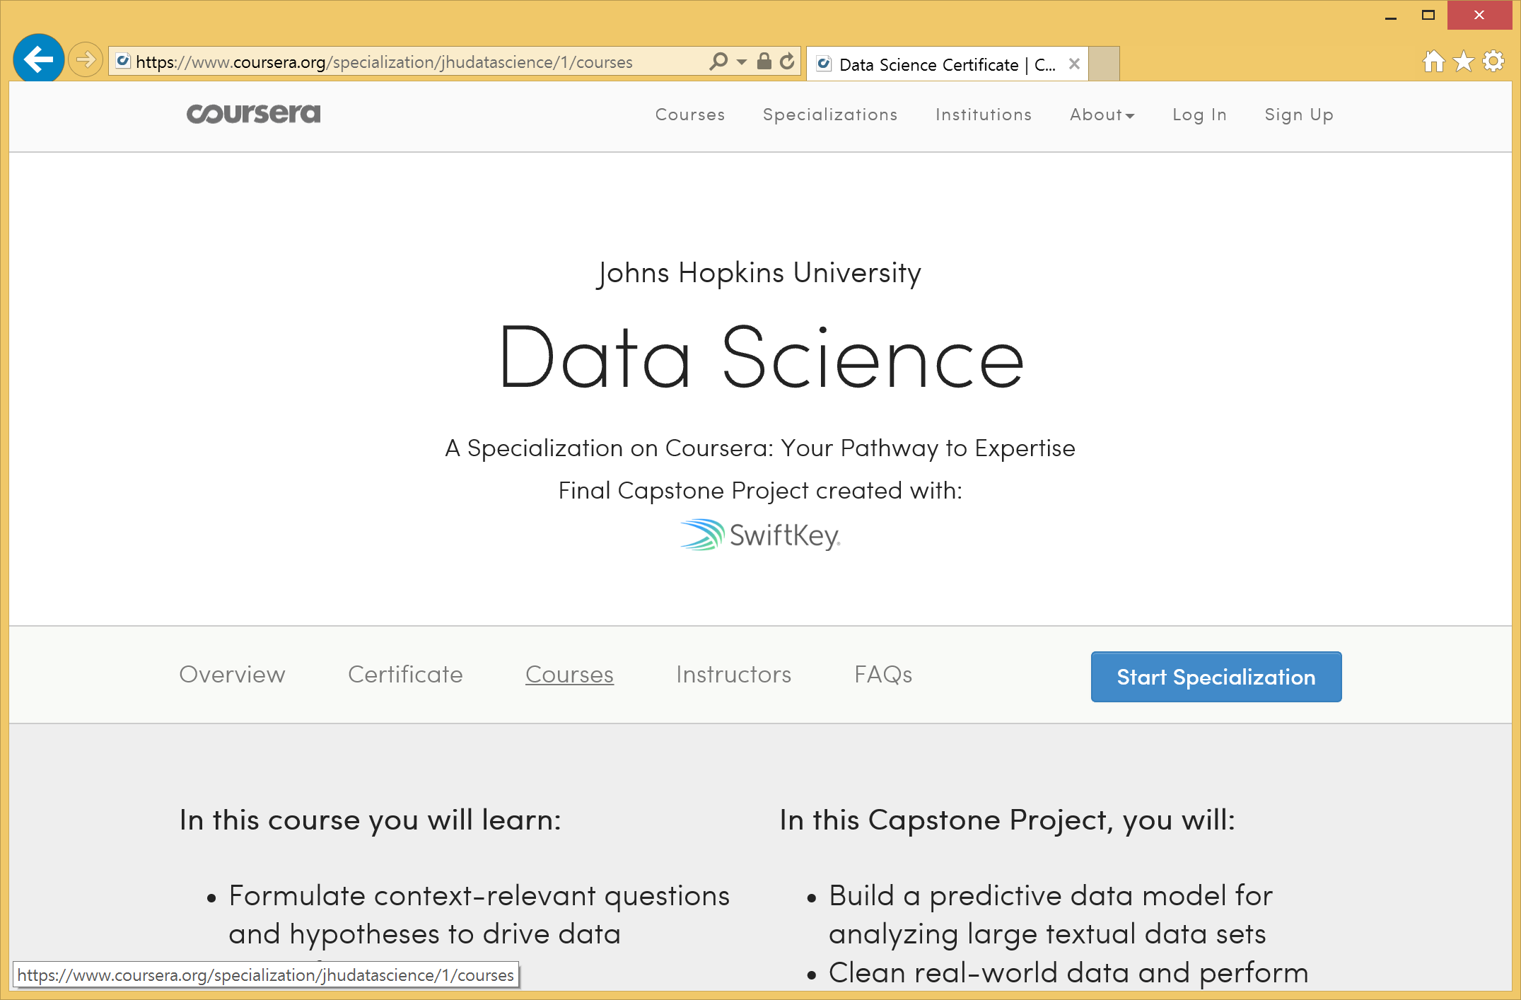
8. Tips 3) Coursera 강의 중 Data Science
① Data Science 강의 사이트
https://www.coursera.org/specialization/jhudatascience/1/courses

Slide 35
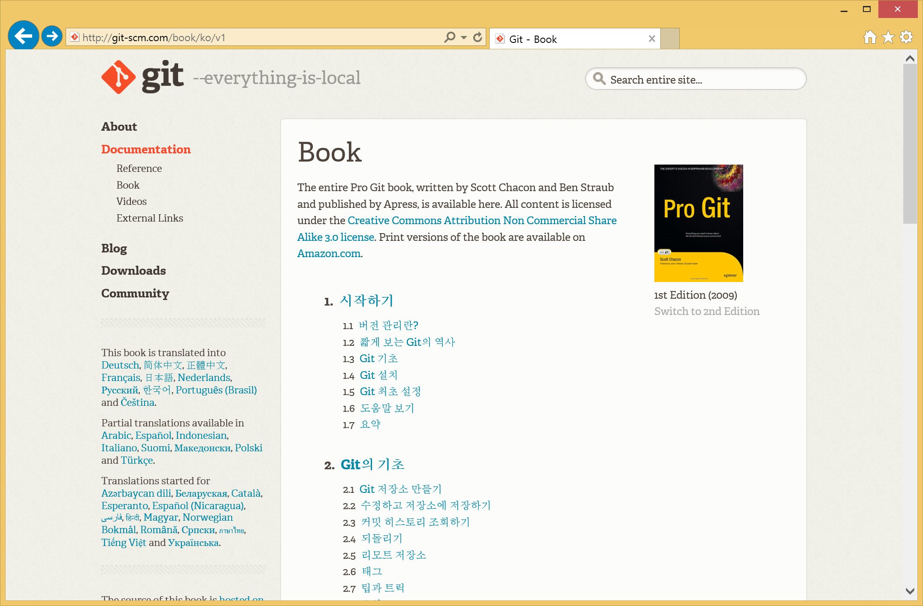
8. Tips 4) Github Book (무료 온라인)
① Github 책
http://git-scm.com/book/ko/v1

